Slide 1
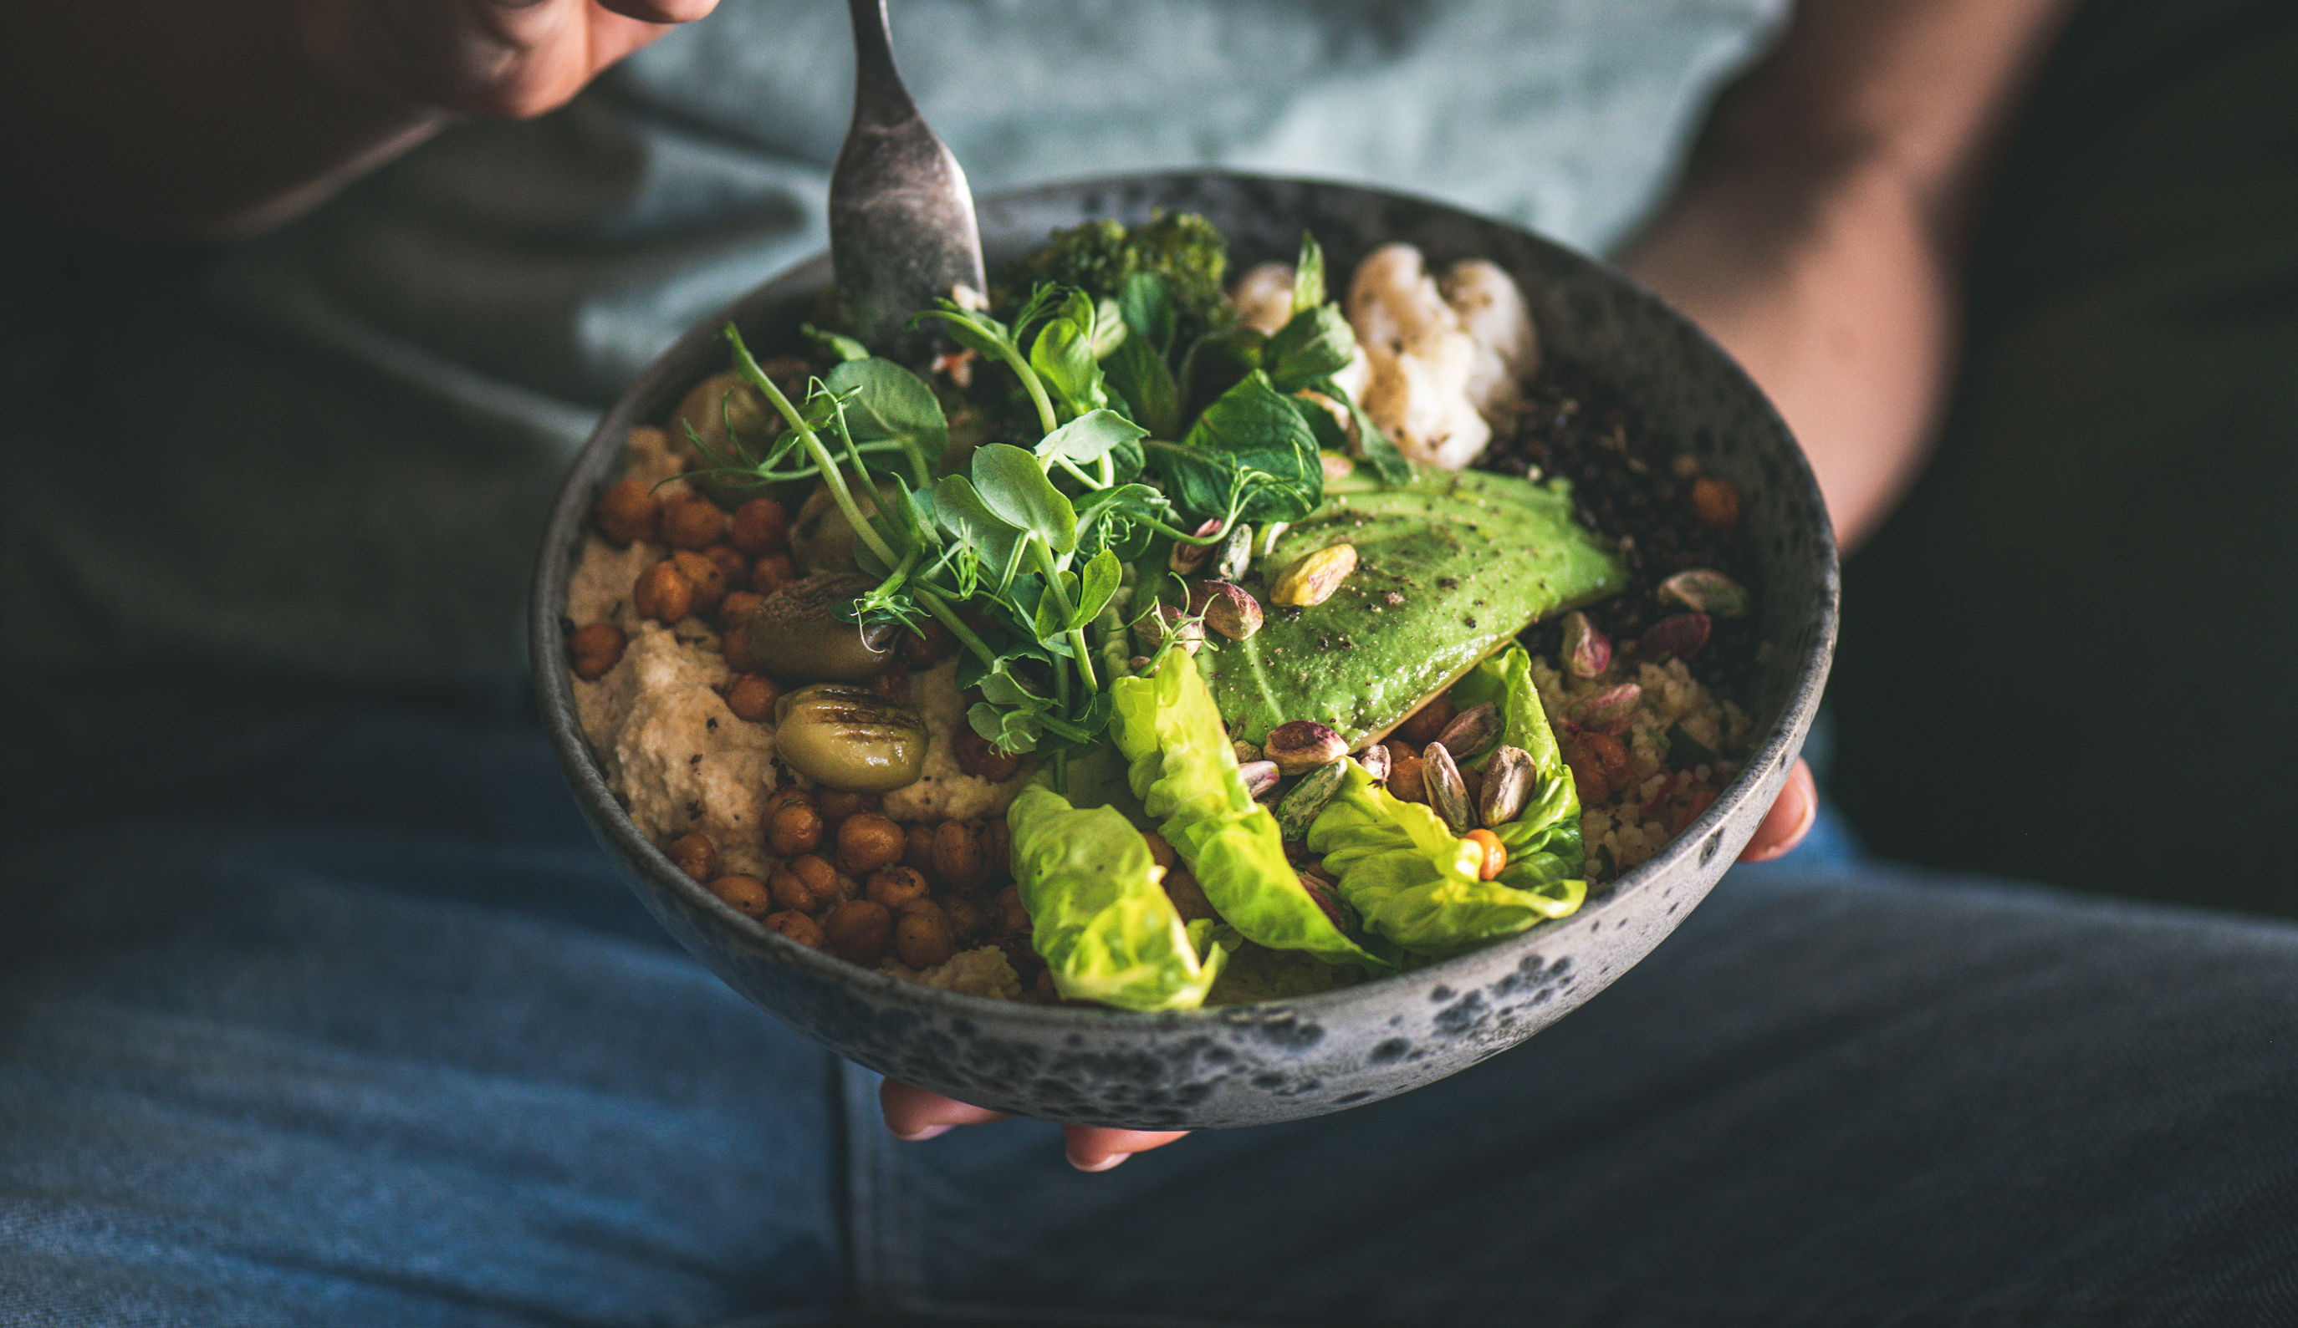

Vortrag
Ernährung in der Lebensmitte
Mit Antje Behrendt - Apothekerin ENEA HEALTH & MediosApotheke
Notes:
Thema: Ziele: starke Frauen! nicht dünne. sich gut und energiegeladen fühlen, Knochenabbau und Entzündungen meiden, zu viel ungesundes Bauchfett meiden. Und das alles am Besten ohne Verlust an Lebensqualität und mit maximalem Genuss.
Vorstellen. A.B. Job, Was mich begeistert...

Slide 2



Was verändert sich in der Lebensmitte?
Mehr Viszeralfett
Fett lagert sich verstärkt am Bauch ab
Muskelabbau
Sarkopenie beschleunigt sich ohne Gegensteuern
Knochenschwund
Schutz durch Östrogen fällt weg
Insulinresistenz
Blutzuckerverwertung verschlechtert sich
Hormonelle Schwankungen mit Folgen
Stimmungsschwankungen, PMS, schlechter Schlaf, schlechtere Verdauung etc.
US-Studie:
65,5 % der 40–59-jährigen Frauen und 73,8 % der über 60-Jährigen haben eine abdominelle Adipositas.
Notes:
In der Perimenopause und Postmenopause sinkt der Östrogenspiegel – und das hat weitreichende Folgen für den gesamten Stoffwechsel. Muskelmasse, Knochendichte, Körpergewicht und Stimmung sind direkt betroffen.
Die Hormonumstellung begünstigt eine Umverteilung des Fetts: Weg vom Hüftgold hin zum Männerbauch oder Hormonbauch. Die Körperform und Fettverteilung verändert sich dadruch.
Viszerales Fett ist besonders gesundheitsschädlich, da es zu Insulinresistenz, Bluthochdruck und ungünstigen Blutfetten beiträgt.
In einer Studie hatten 65,5% der 40–59-jährigen Frauen und 73,8% der über 60-jährigen eine abdominelle Adipositas. Aber das muss so nicht sein: 1. US-Studie, da sind sowieso mehr Menschen übergewichtig als hier, 2. Man kann viel dagegen tun, wenn man besser aufgeklärt wird und Lust darauf hat und 3. in dem Alter nehmen die meisten auch keine HRT mehr ein. Dh. wenn man das Glück hat, dass es keine KI für eine HRT gibt, dann ist es sehr zu empfehlen... (HRT erklären).
Wir schauen uns gleich genauer an, warum das alles so ist und was man dagegen machen kann.

Slide 3
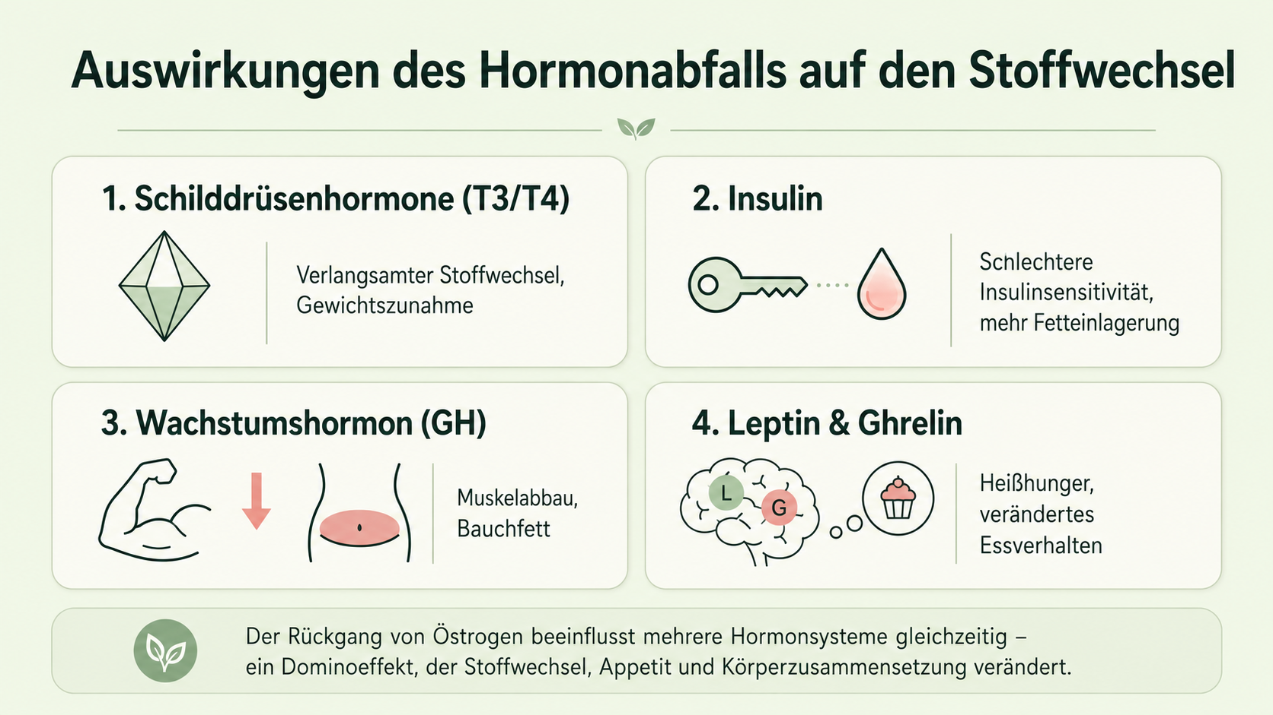
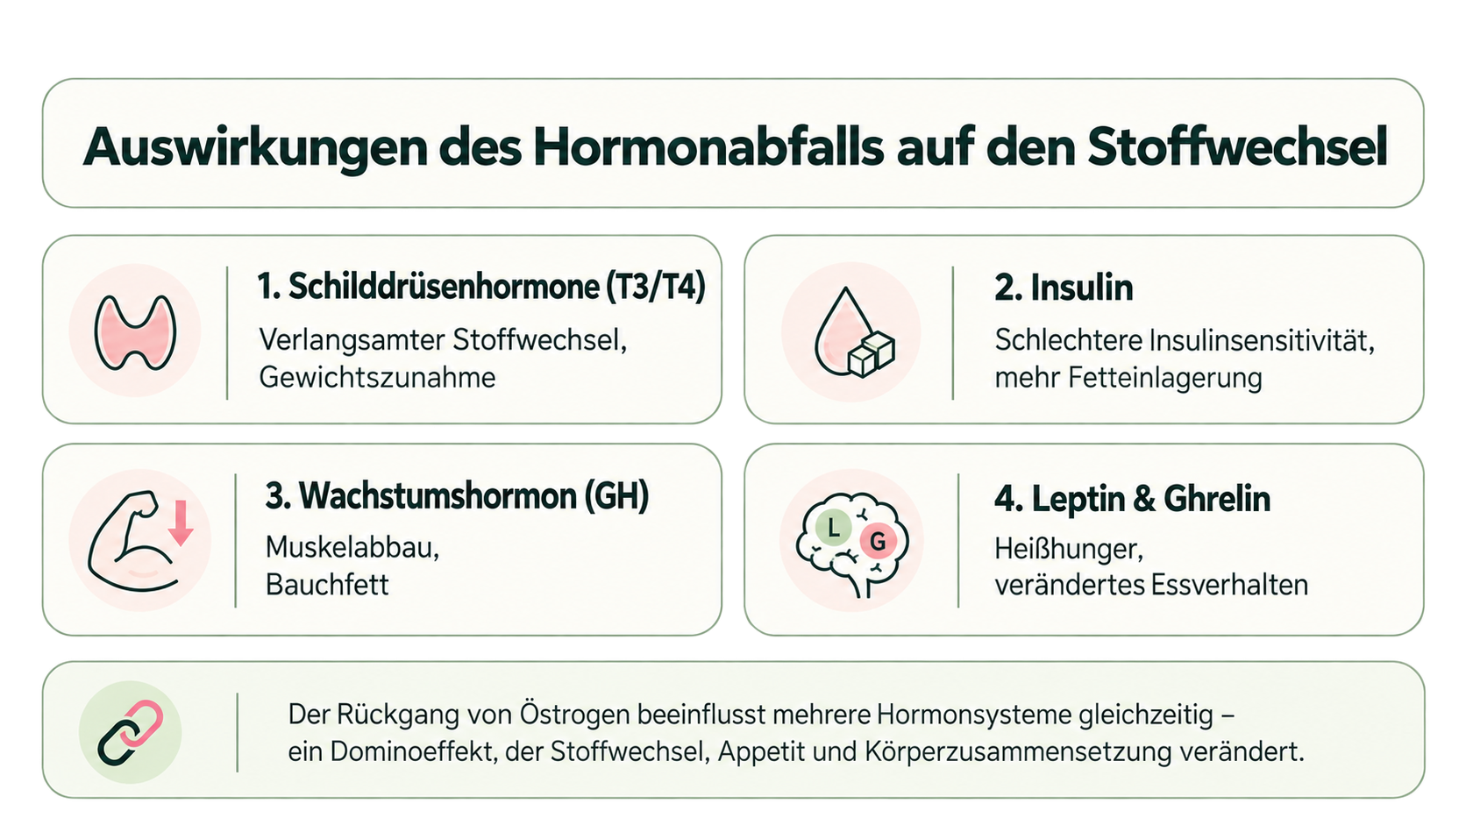


Auswirkungen des Hormonabfalls auf den Stoffwechsel
Notes:
Der Rückgang der Hormone in den Wechseljahren beeinflusst weitere Hormonsysteme und damit den gesamten Stoffwechsel:
Schilddrüsenhormone (T3 & T4)
→ Östrogen wirkt regulierend auf die Schilddrüsenfunktion. Ein Mangel kann zu einer Reduktion der Schilddrüsenhormone führen – mit Folgen wie verlangsamtem Stoffwechsel, Energielosigkeit und Gewichtszunahme.
Insulin
→ Sinkende Östrogenspiegel verschlechtern die Insulinsensitivität, was den Blutzuckeranstieg nach Mahlzeiten verstärkt und die Fetteinlagerung fördert.
Wachstumshormon (GH)
→ Östrogen fördert die Ausschüttung von Wachstumshormon. Bei seinem Abfall kommt es vermehrt zu Muskelabbau und Zunahme an Körperfett – vor allem im Bauchbereich.
Leptin & Ghrelin (Appetitregulation)
→ Die Hormonumstellung kann das Gleichgewicht dieser Hunger- und Sättigungshormone stören.
Folge: Heißhunger, verändertes Essverhalten, Gewichtszunahme.
----
Hormonelle Veränderungen, die auch in Bezug auf die Anpassung unserer Ernährung in den Wechseljahren eine große Rolle spielen.
Das wirkt sich auf viele andere Körpersysteme aus – auch wenn man es nicht direkt spürt.
Besonders betroffen:
SD-Hormone --> Stoffwechsel
Insulin --> Blutzucker, Fetteinlagerung
Wachstumshormon --> Fetteinlagerung,
Muskelmasseverlust
Sättiggungshormone --> Appetitregulation, mehr Hunger
Ernährung kann hier viel bewirken – besonders in Verbindung mit Bewegung, Stressreduktion und Mikronährstoffen.

Slide 4
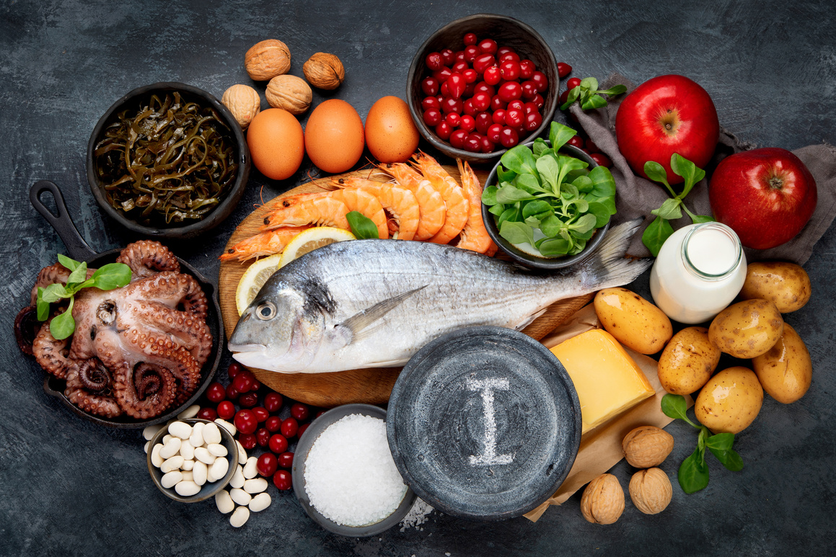
Schilddrüse & langsamerer Stoffwechsel
Was passiert?
Östrogen wirkt regulierend auf die Schilddrüsenfunktion. Ein Mangel kann T3 & T4 reduzieren → Müdigkeit, Gewichtszunahme, Antriebslosigkeit trotz gleichem Essverhalten.
Was hilft?
Ernährung:
  Jodreich: Algen, Fisch, Jodsalz, Meeresfrüchte, Eier
  Selen & Zink: Paranüsse, Haferflocken, Hülsenfrüchte
  Eisen: Fleisch, Hülsenfrüchte + gute Vitamin C Versorgung
Lebensstil:
  Regelmäßige moderate Bewegung
  Schlaf & Stressbalance wichtig für Hormonsteuerung
  Sonne oder Vitamin D Supplementation
Checks:
  Schilddrüsenwerte kontrollieren (TSH, fT3, fT4, ggf auch Antikörper)
  Mikronährstoff-Checks: Jod, Selen, Eisen, Vitamin D, Zink
Notes:
1:1 Folie:
Schilddrüsenhormone (T3 & T4)
→ Östrogen wirkt regulierend auf die Schilddrüsenfunktion. Ein Mangel kann zu einer Reduktion der Schilddrüsenhormone führen.
Was passiert?
Schilddrüse arbeitet oft langsamer.
Folge: Müdigkeit, Gewichtszunahme, Antriebslosigkeit trotz gleichem Essverhalten.
Was hilft?
Ernährung:
Jodreiche Lebensmittel: Algen, Fisch, Jodsalz, Meeresfrüchte, Eier
Selen, Zink: Paranüsse, Haferflocken, Hülsenfrüchte
Eisen: Fleisch, Hülsenfrüchte + gute Vitamin C Versorgung
Lebensstil:
Regelmäßige moderate Bewegung
Schlaf & Stressbalance wichtig für Hormonsteuerung
Ergänzend:
Schilddrüsenwerte kontrollieren (TSH, fT3, fT4, ggf auch Antikörper)
Mikronährstoff-Checks: Jod, Selen, Eisen, Vitamin D, Zink

Slide 5


Insulin & Blutzucker
Was passiert?
Sinkende Östrogenspiegel verschlechtern die Insulinsensitivität → verstärkte Blutzuckeranstiege nach Mahlzeiten, mehr Bauchfett, Heißhunger, Gewichtszunahme.
Checks:
  HOMA-Index regelmäßig messen
  HbA1c kontrollieren
  BIA-Messung
  Waist-to-Height-Ratio
Ernährung:
  Wenig Zucker & Weißmehl
  viel Gemüse & Eiweiß,
  mediterrane Kost
  Esspausen 4–5 h
Mikronährstoffe
  Vitamin D
  Chrom
  Magnesium
Sport ist nicht verhandelbar! Muskeln sind dein natürliches Blutzucker-Medikament.
Jede Art von Bewegung macht die Zellen wieder empfänglicher für Insulin.
Notes:
Was passiert?
→ Sinkende Östrogenspiegel verschlechtern die Insulinsensitivität, was die Blutzuckerverwertung nach den Mahlzeiten verschlechtert und die Fetteinlagerung fördert.
→ Mehr Bauchfett, Heißhunger, Gewichtszunahme
Was hilft?
Ernährung:
Weniger Zucker & Weißmehl, mehr Gemüse & Eiweiß
Mediterrane Ernährung, Hülsenfrüchte, gesunde Eiweiße und Fette
Esspausen: 4–5 h oder Intervallfasten (16:8)
Lebensstil:
Krafttraining + Ausdauer = bessere Insulinwirkung
Ergänzend:
HOMA-Index und HbA1c regelmäßig messen lassen
Mikronährstoff-Checks: Vitamin D, Chrom, Magnesium
BIA-Messung
Waist-to-heigt-ratio

Slide 6

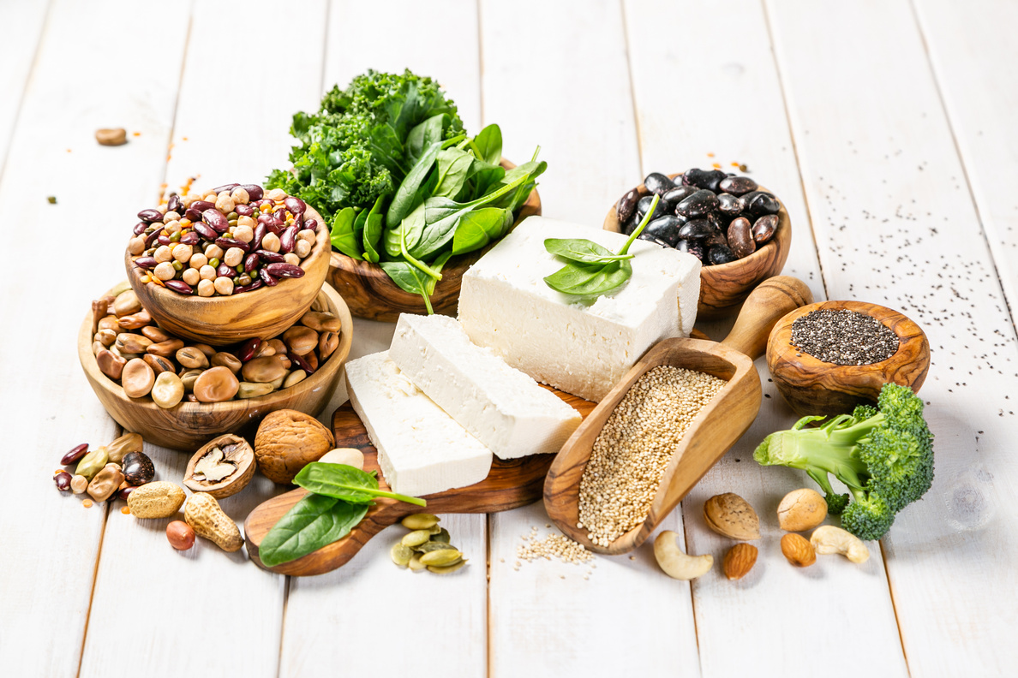
Weniger Wachstumshormon & mehr Muskelabbau
Was passiert?
Östrogen fördert die Ausschüttung von Wachstumshormon (GH). Bei seinem Abfall kommt es vermehrt zu Muskelabbau und Zunahme an Körperfett – vor allem im Bauchbereich.
Ernährung
  Mehr Eiweiß: 1,5–2 g/kg Körpergewicht optimal. Gute Quellen: Hülsenfrüchte, Tofu, Quark, Fisch, Nüsse
Lebensstil:
  Krafttraining 2–3×/Woche
  Ausreichend Schlaf (7–9 h) fördert Regeneration
Ergänzend:
  Protein-Shakes, Aminosäuren
  Kreatin und/ oder Leucin bei Bedarf
Notes:
Weniger Wachstumshormon (GH) durch Hormonabfall.
→ Östrogen fördert die Ausschüttung von Wachstumshormon. Bei seinem Abfall kommt es vermehrt zu Muskelabbau und Zunahme an Körperfett – vor allem im Bauchbereich.
Was hilft?
Ernährung:
Mehr Eiweiß! Optimal: 1,5–2 g/kg Körpergewicht
Gute Quellen: Hülsenfrüchte, Tofu, Quark, Fisch, Nüsse
Lebensstil:
Krafttraining (2–3×/Woche): baut Muskeln auf
Ausreichender Schlaf (7–9 h) fördert Regeneration
Ergänzend:
Aminosäuren, Kreatin oder L-Carnitin bei Bedarf
Adaptogene Kräuter (Ashwagandha, Rhodiola) gegen Stress

Slide 7

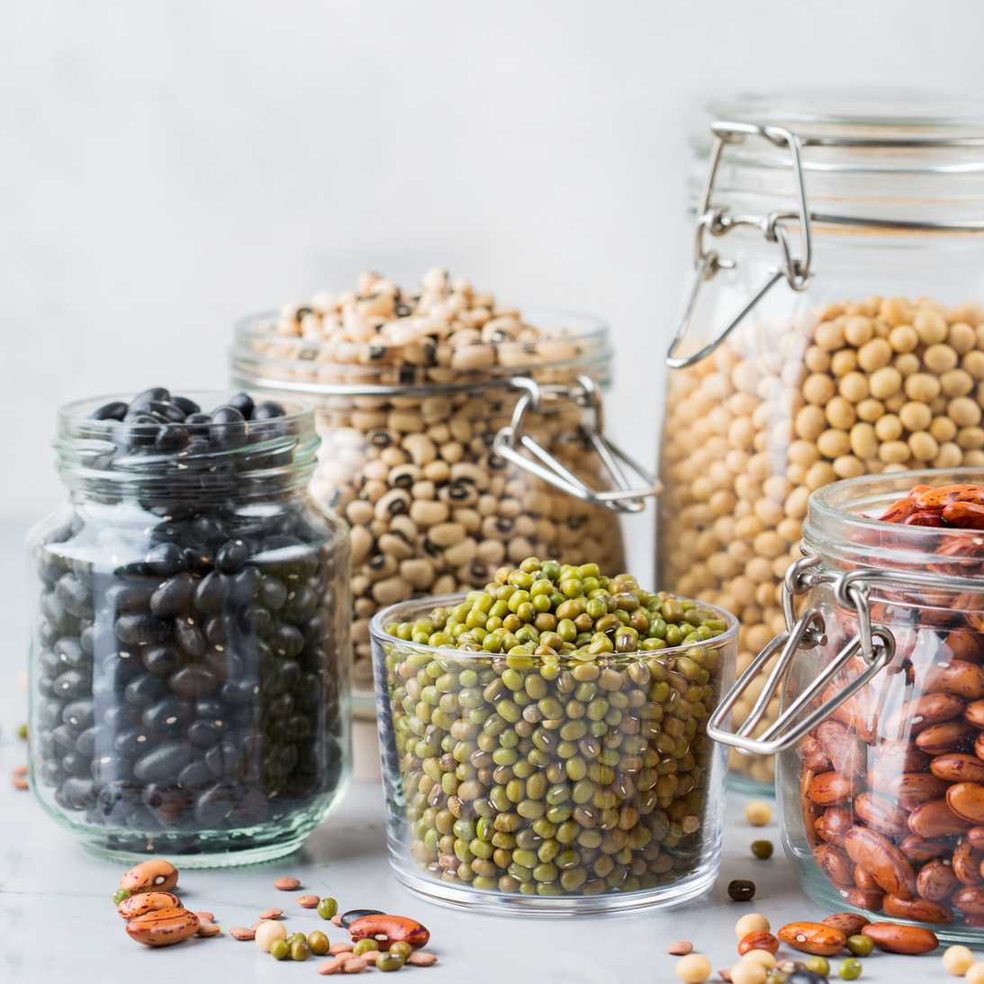
Heißhunger & Appetitregulation
Leptin & Ghrelin & emotionales Essen
Die Hormonumstellung stört das Gleichgewicht der Hunger- und Sättigungshormone Leptin & Ghrelin. Folge: Heißhunger, verändertes (emotionales) Essverhalten, Gewichtszunahme.
Ernährung
  Ballaststoffreiche Kost
  Eiweiß zu jeder Mahlzeit
  Bitterstoffe (Chicorée, Artischocken...)
Lebensstil
Sport, Entspannung, Stressreduktion, Achtsames Essen, langsames Kauen, kein Multitasking, regelmäßiger Rhythmus ohne ständiges Snacking
Ergänzend
  Probiotika/Präbiotika (Darm beeinflusst Appetithormone),
  Magnesium & B-Vitamine beruhigen das Nervensystem
Notes:
Heißhunger und Appetitregulation
Leptin & Ghrelin
→ Die Hormonumstellung kann das Gleichgewicht dieser Hunger- und Sättigungshormone stören.
Folge: Heißhunger, verändertes (emotionales) Essverhalten, Gewichtszunahme.
Was hilft?
Ernährung:
Ballaststoffreiche Kost (z. B. Gemüse, Hülsenfrüchte, Leinsamen)
Eiweiß zu jeder Mahlzeit
Bitterstoffe (z. B. Chicorée, Artischocken)
Lebensstil:
Achtsames Essen (langsames Kauen, kein Multitasking)
Regelmäßiger Rhythmus: kein ständiges Snacking
Ergänzend:
Probiotika/Präbiotika → Darm beeinflusst Appetithormone
Magnesium und B-Vitamine beruhigen das Nervensystem

Slide 8

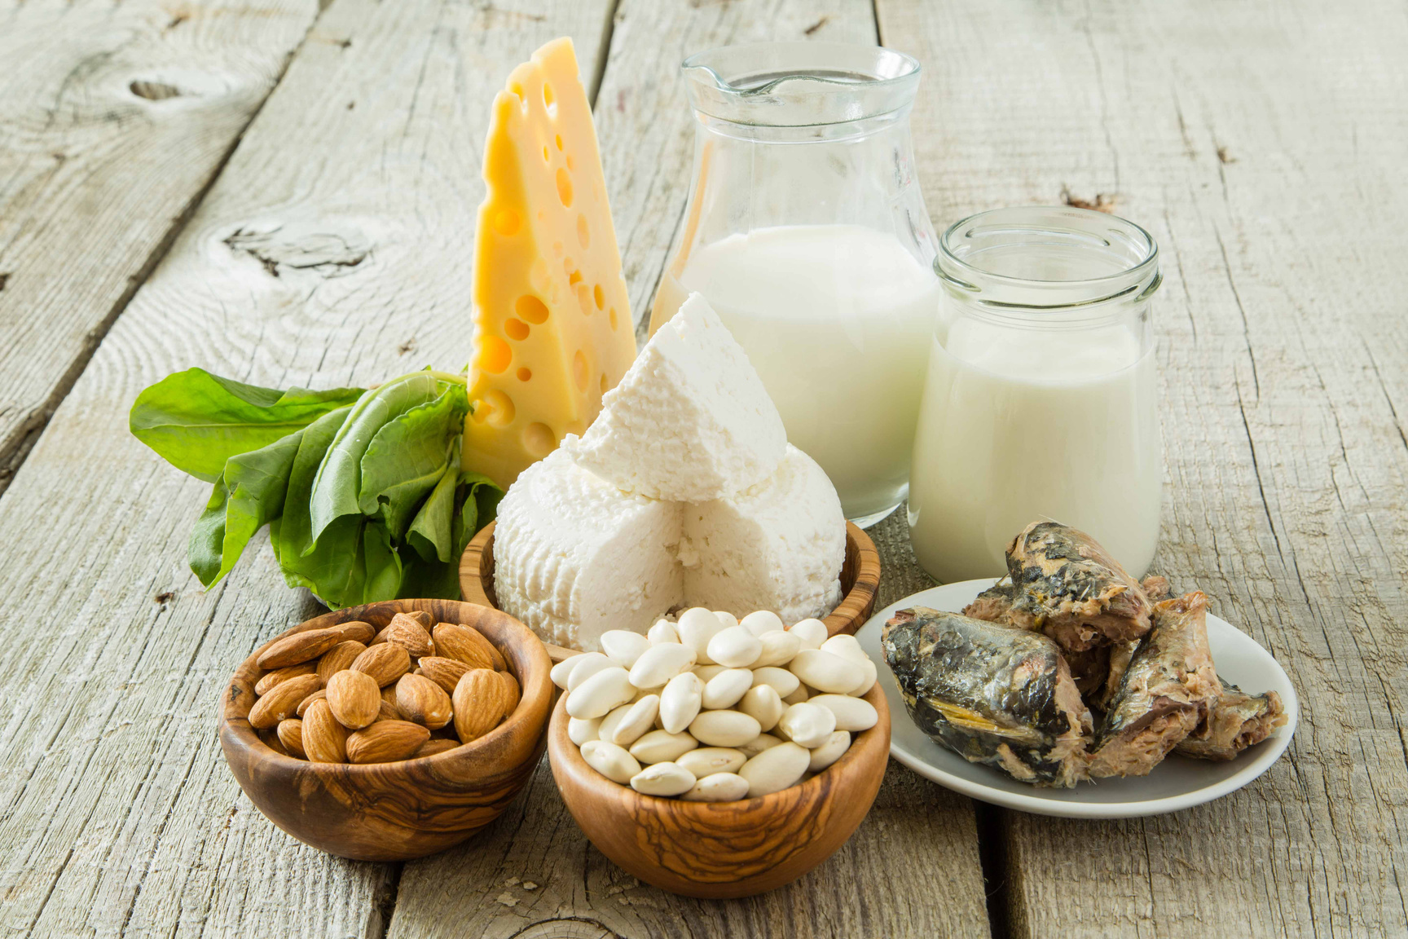
Knochengesundheit
Östrogen schützt die Knochen. Mit seinem Rückgang steigt das Risiko für Osteoporose erheblich.
Was hilft?
Ernährung:
  1000-1500mg Calcium tägl. (z. B. Milchprodukte, Milchersatz mit Calcium, Calciumreiches Mineralwasser, Brokkoli, Sesam, Mandeln, Kürbiskerne, )
  Darmgesundheit fördern (Nährstoffaufnahme, Vit K2)
Nährstoffe:
  Calcium
  Vitamin D
  Vitamin K2
  Magnesium
  Bor
Ergänzend:
  Knochendichte messen lassen mit DEXA-Scan
  PTH, Beta-CrossLaps, Trap-5b
Notes:
Knochengesundheit! Erklreän, warum so wichtig!
Östrogen schützt die Knochen. Mit seinem Rückgang steigt das Risiko für Knochenschwund (Osteoporose)
Was hilft?
Ernährung:
Calcium (z. B. Brokkoli, Sesam, Mandeln, Milchprodukte)
Vitamin D (Sonne, Fisch, NEM’s)
Darmgesundheit (Nährstoffaufnahme, Vit K2)
Nährstoffe:
Calcium
Vitamin D
Vitamin K2
Magnesium
Bor
Ergänzend:
Knochendichte messen lassen mit DEXA-Scan und Vit D, erklären, warum man Calcium nicht gut messen kann

Slide 9

Ernährungsumstellung in der Lebensmitte
Ziele:
  Satt und energiegeladen sein ohne zuzunehmen
  Muskeln aufbauen
  Knochenabbau verlangsamen
  Entzündungen reduzieren
Empfehlenswerte Maßnahmen:
  Gemüse und Ballaststoffe in den Mittelpunkt stellen
  Protein zu jeder Mahlzeit (mind. 30g)
  Komplexe statt einfacher Kohlenhydrate
  Viel trinken
  Pflanzenbasierte mediterrane Ernährung
Notes:
Ziele:
Satt und energiegeladen sein ohne zuzunehmen
Im Schnitt werden 300-500 kcal weniger am Tag gebraucht. Die sollte man dann aber bei den nährstoffarmen LM einsparen, weil der Nährstoffbedarf selbst nicht sinkt!
Man braucht auch gar nicht das ZIel haben, wieder das gewicht von früher zu erreichen. Schon 5-10% Körperfettreduktion bringen extrem viel, zB von 35% auf 30%. Dh zB, wenn man 80 wiegt, wäre es schon extrem hilfreich, 4kg zu reduzieren.
-Muskeln aufbauen
-Knochenabbau verlangsamen
-Entzündungen reduzieren
Empfehlenswerte Maßnahmen (bestimmt für viele nichts neues, aber ich werde trotzdem nicht müde, das immer wieder zu wiederholen):
-Gemüse und Ballaststoffe in den Mittelpunkt stellen
-Protein zu jeder Mahlzeit (30g)
-Komplexe statt einfacher Kohlenhydrate
-Viel trinken
-Pflanzenbasierte mediterrane Ernährung

Slide 10


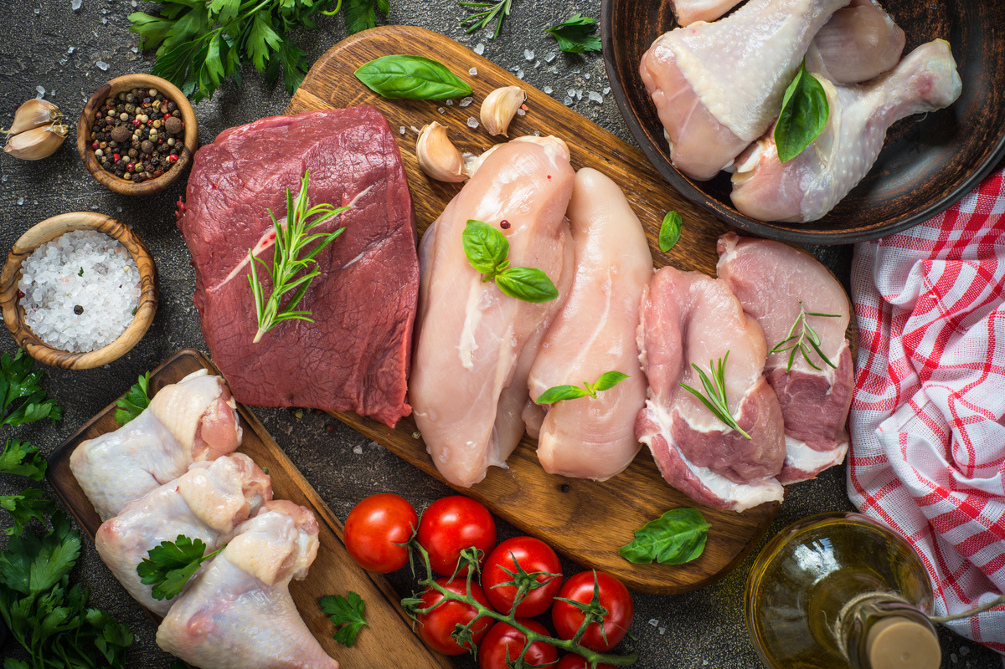

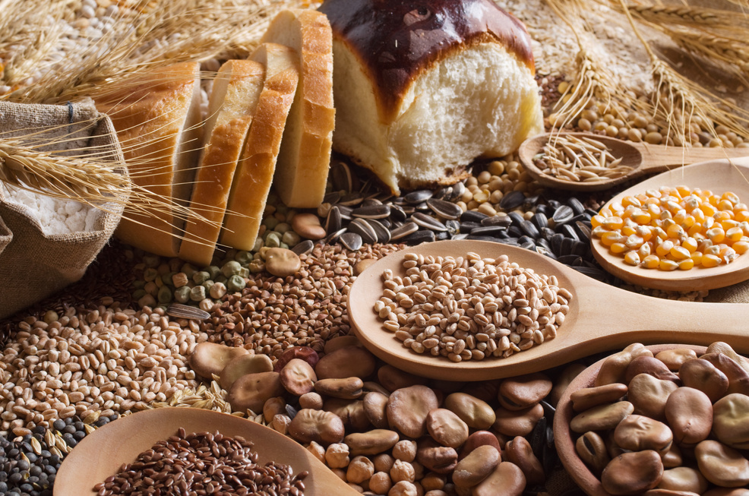




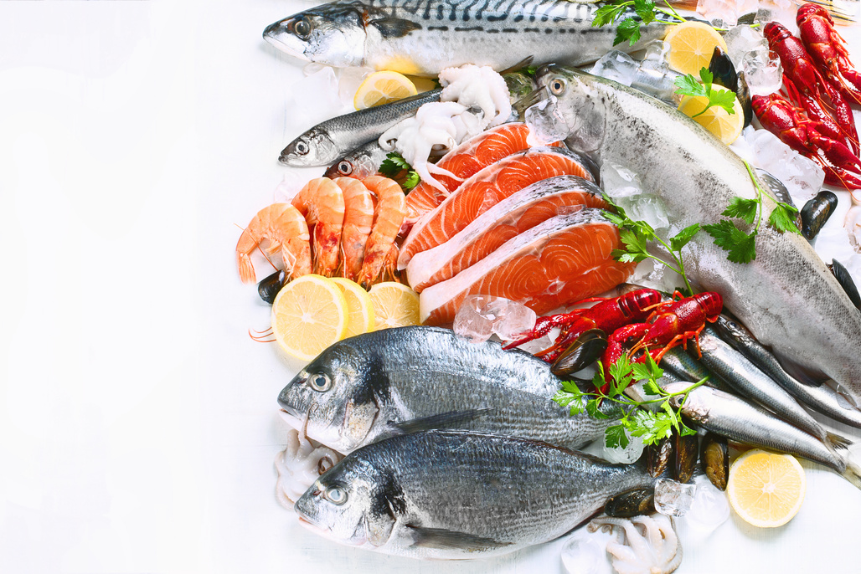
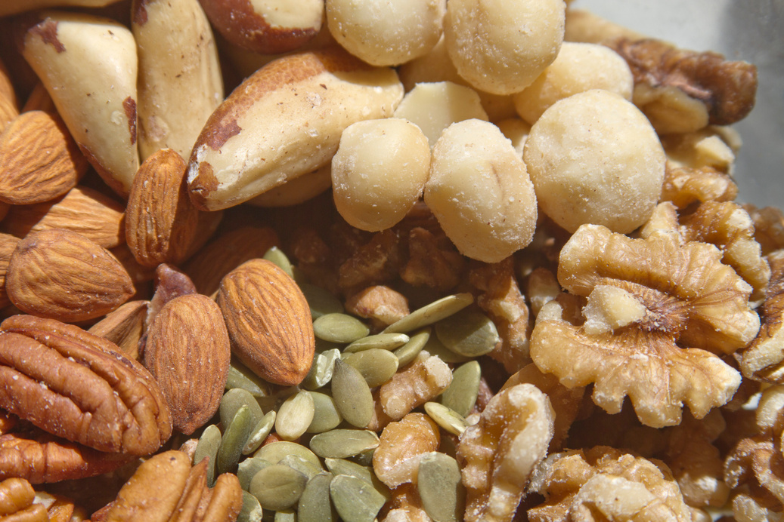

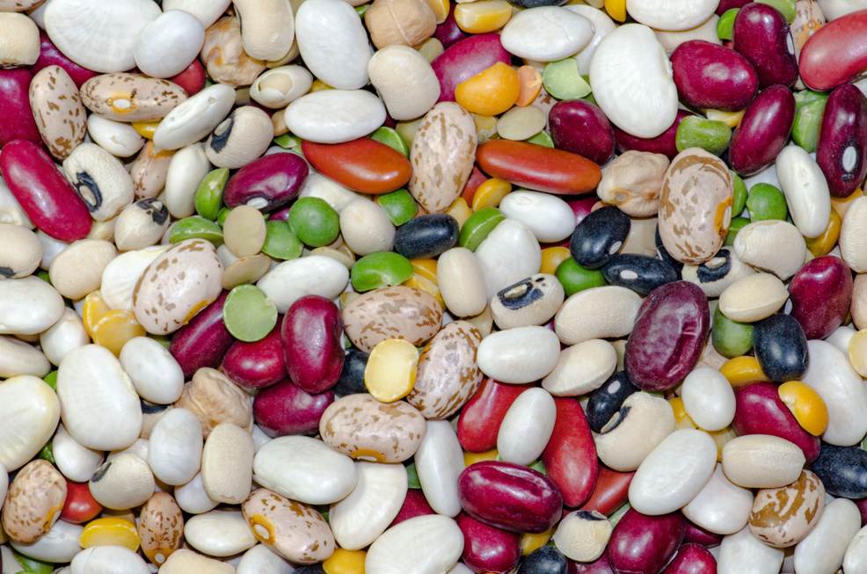







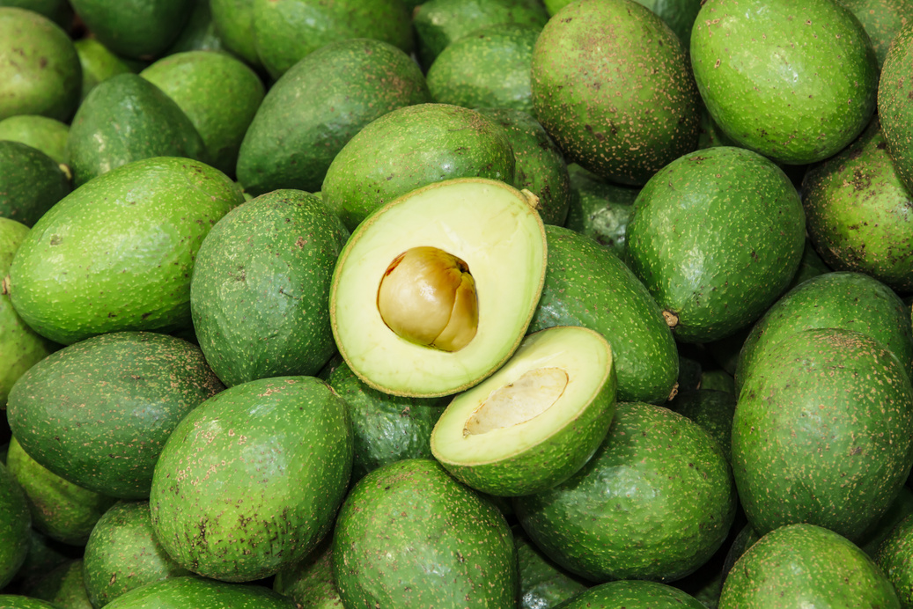





Ernährungspyramide für die Lebensmitte
Selten
Süßes,
Alkohol
Flexi Carb Prinzip:
Anteil an Kohlenhydraten kann an Bewegungseinheiten angepasst erhöht werden
Käse, Fleisch, Vollkorngetreide
Täglich, in kleineren Mengen
Fisch, Nüsse, Samen, Meeresfrüchte, Olivenöl
Hülsenfrüchte, Produkte aus Hülsenfrüchten
(z.B. Tofu, Tempeh), Joghurt, Kefir, fermentierte Lebensmittel, Seitan, Eier, mageres Fleisch, magerer Käse, Quark
Mehrmals täglich
Dunkelgrünes Blattgemüse, Brokkoli und andere Kohlarten, Gemüse, Pilze, Avocado, Beeren, Äpfel und anderes zuckerarmes Obst
Wasser, Grüner Tee, Ingwer-Tee, Früchte- und Kräuter-Tee
Notes:
Die Ernährungspyramide in den Wechseljahren. Da sieht man auch schon, wie schön bunt und abwechslungsreich die Ernährung sein kann und dass es hier nicht um Verzicht geht sondern nur um eine Umstellung.
Quasi unbegrenzt: Gemüse und zuckerarmes Obst
Auf der nächsten Stufe, also auch so oft wie mögl. hochwertige eiweißreiche LM, zB TOfu, Tempeh, Hülsenfrüchte, Joghuirt, Eier Fisch, magres Fleisch
Tägl. in kl. Mengen: gesunde Fette wie Fisch, Nüsse, Samen, Leinöl, Olivenöl
Etweas weniger, aber auch täglich in kleinen Mengen: komplexe KH wie Vollkorn, tierische Proteinquellen wie Fleisch oder Käse
Und selten, aber auch nicht verboten (es sei denn, man möchte es eh nicht essen oder trinken): Süßigkeiten, Allkohol
FlexiCarb-Pronzip funktioniert auch gut, wenn man gerne KH isst: je mehr man sich bewegt, destio mehr KH sind unproblematisch

Slide 11
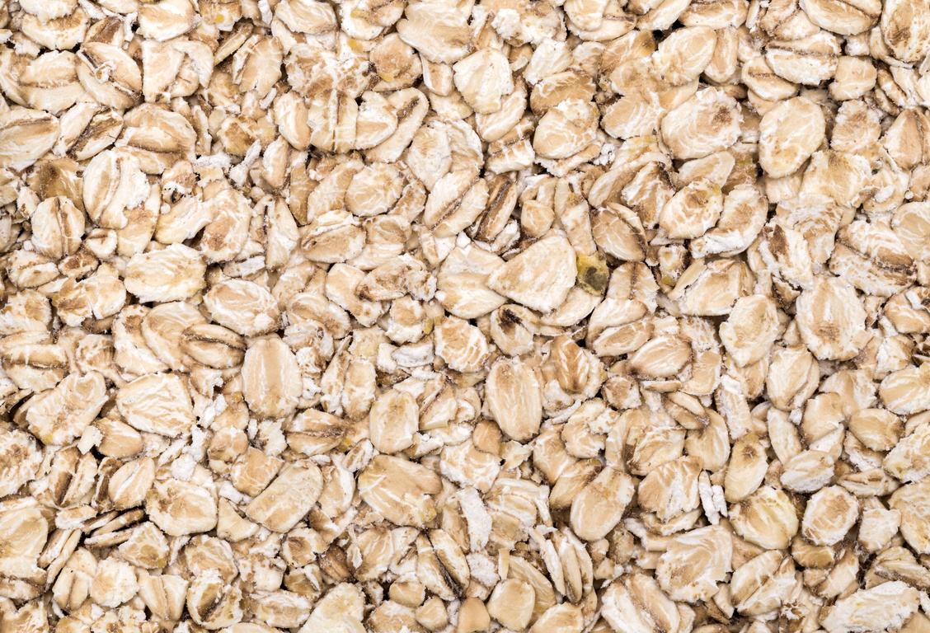
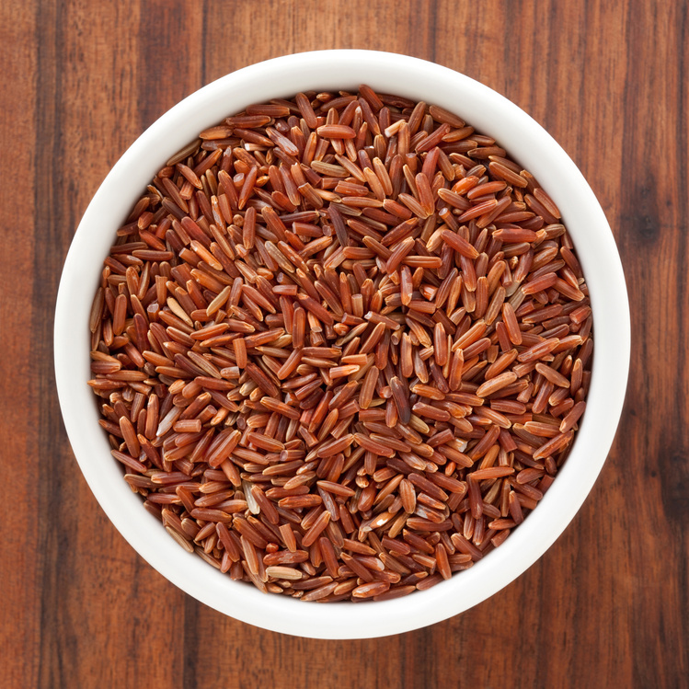

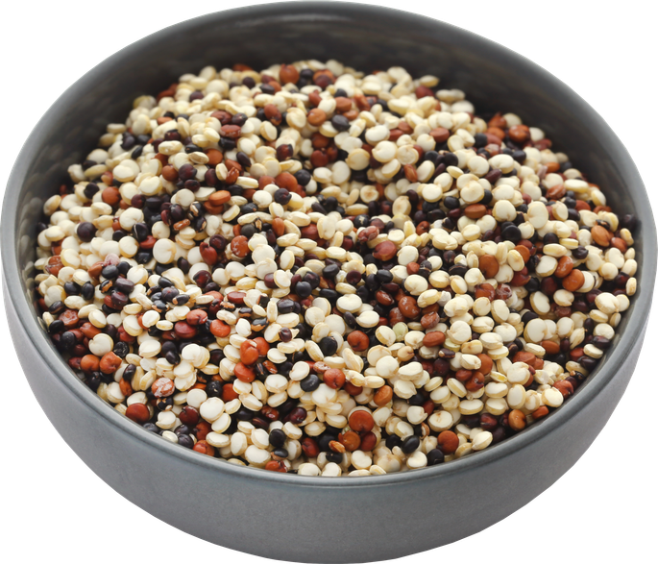

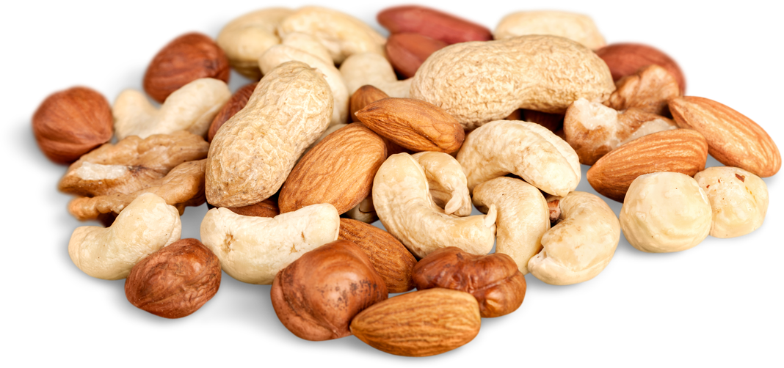
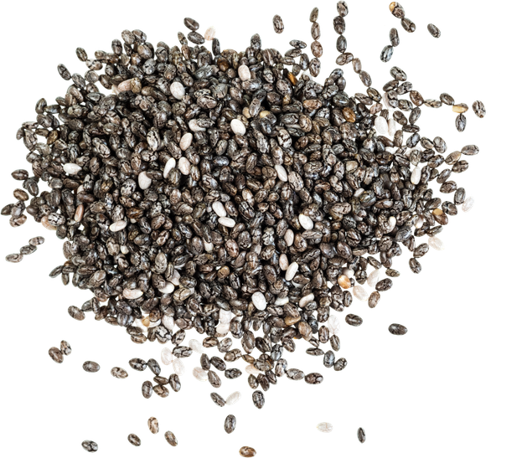
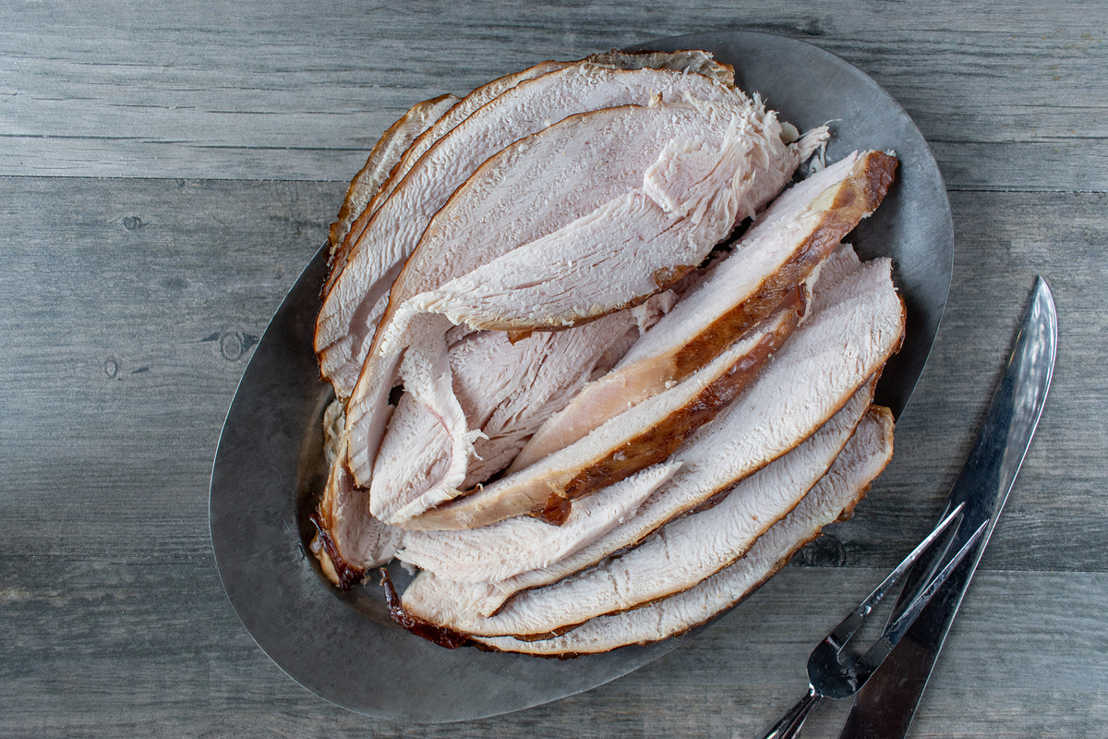
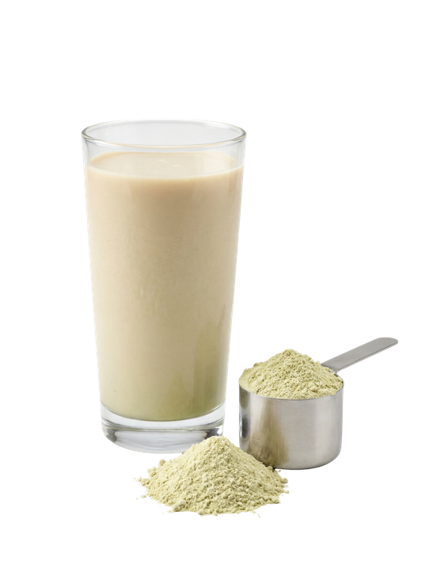

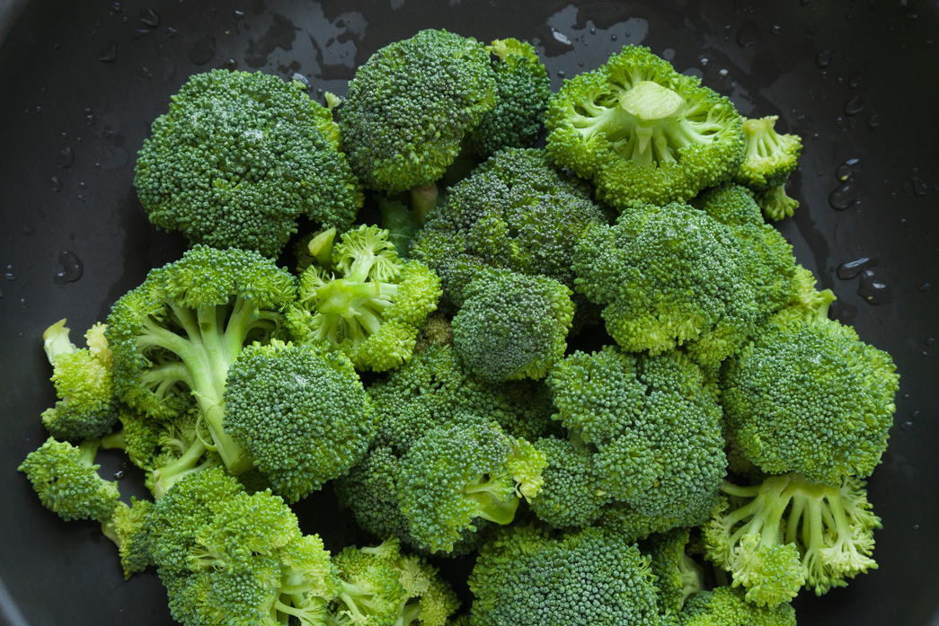


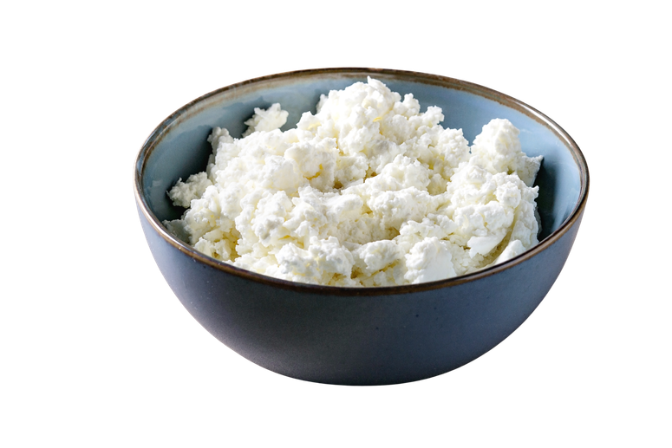


Ernährungspyramide für die Lebensmitte
Ca. 20% komplexe Kohlenhydrate
Etwas gesunde Fette wie Nüsse, Samen, Olivenöl
50% des Tellers: Gemüse und zuckerarmes Obst
Mindestens 30% eiweißreiche Lebensmittel
Notes:
Der gesunde Teller
50% Gemsüe (Obst)
30% Protein
20% KH
Etwas Fette

Slide 12
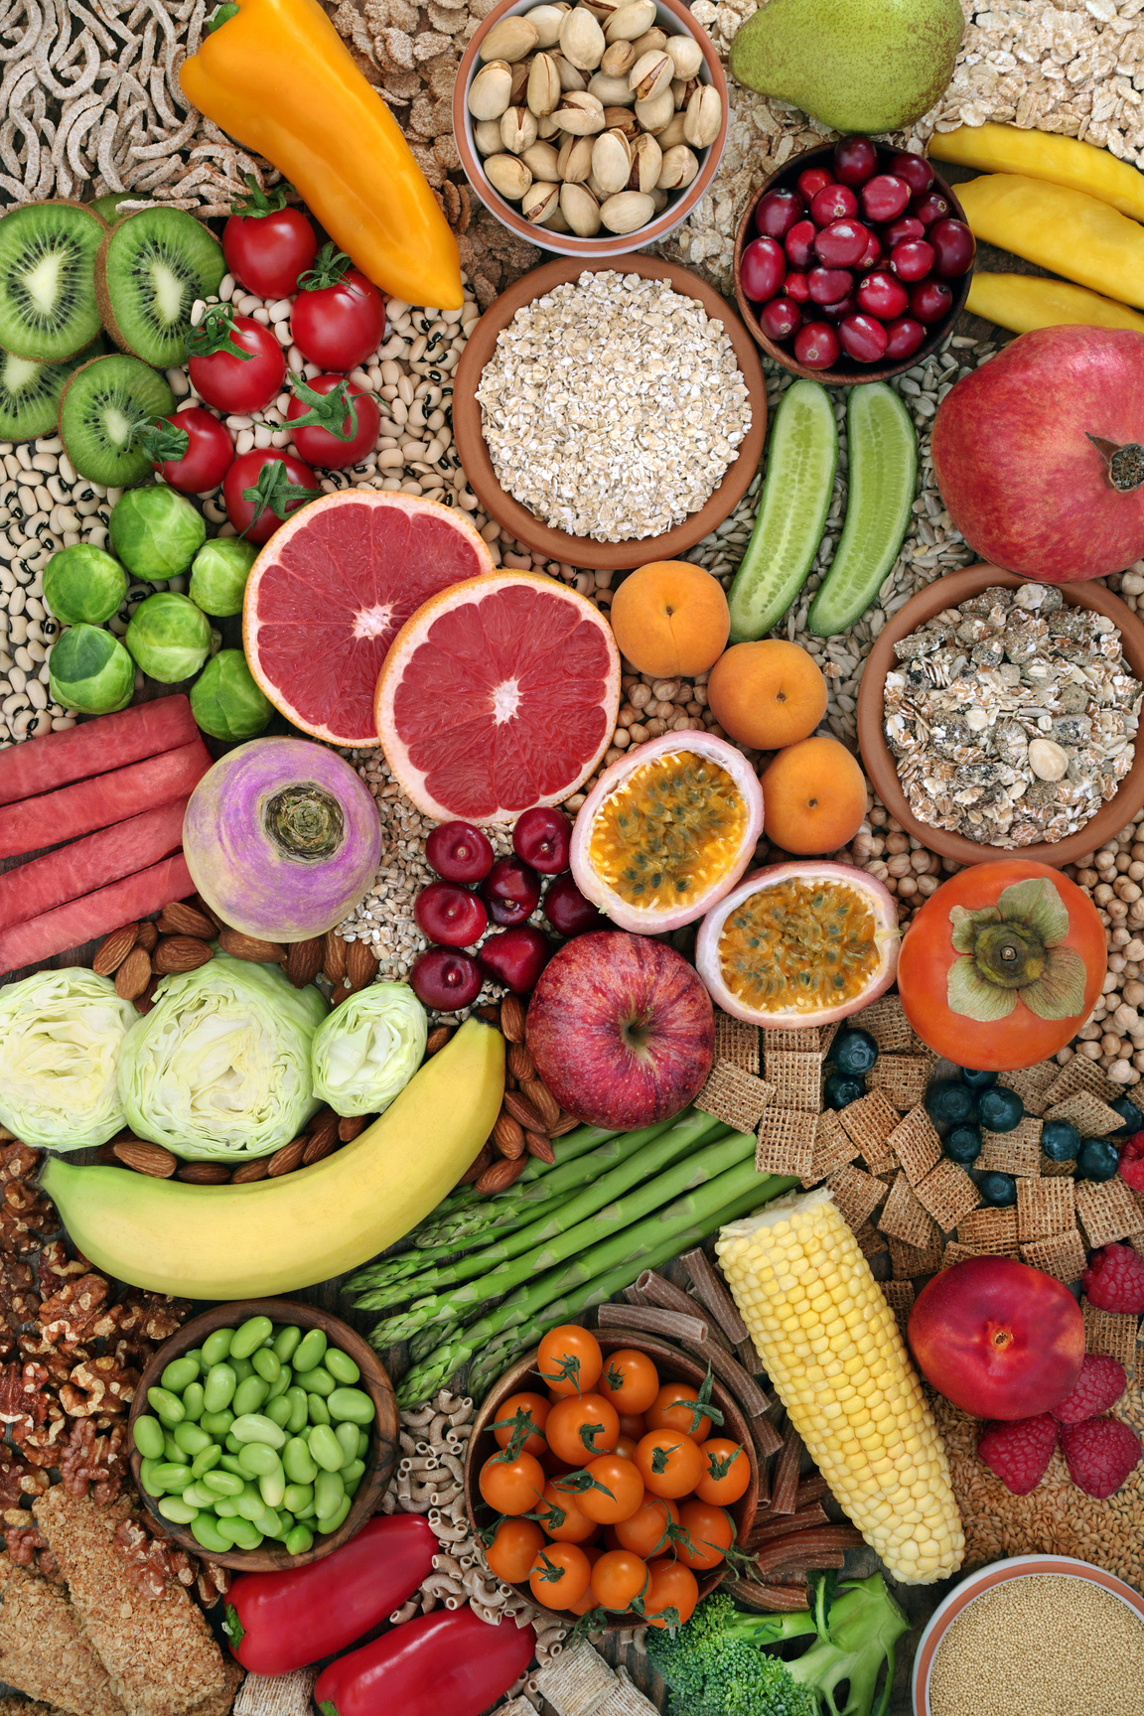
Vorteile von Ballaststoffen
  Bildung von kurzkettigen Fettsäuren (SCFA’s)
    entzündungshemmend
    verbessern die Darmgesundheit
    regulieren den Blutzuckerspiegel
  Förderung einer gesunden Darmbesiedlung
    Verdauungsfördernd
    Stärkung des Immunsystems
    Einfluss auf Hormone, Stimmung und Wohlbefinden
    Förderung der Verträglichkeit von Lebensmitteln
  Prävention von Erkrankungen
    Herz-Kreislauf-Erkrankungen
    Typ-2-Diabetes
    Bestimmte Krebsarten
Notes:
Bildung von kurzkettigen Fettsäuren (SCFA’s)
entzündungshemmend
verbessern die Darmgesundheit
regulieren den Blutzuckerspiegel
Förderung einer gesunden Darmbesiedlung
Verdauungsfördernd
Stärkung des Immunsystems
Einfluss auf Hormone, Stimmung und Wohlbefinden
Förderung der Verträglichkeit von Lebensmitteln
Prävention von Erkrankungen
Herz-Kreislauf-Erkrankungen
Typ-2-Diabetes
Bestimmte Krebsarten
___
Ballaststoffreiche Lebensmittel bieten mehrere Vorteile, besonders für Frauen in den Wechseljahren. Hier sind einige der wichtigsten Vorteile, die durch wissenschaftliche Forschung gestützt werden:
Bildung von Kurzkettigen Fettsäuren (SCFAs): Ballaststoffe, insbesondere lösliche Ballaststoffe, werden im Dickdarm von der Darmmikrobiota fermentiert, was zur Bildung von SCFAs wie Acetat, Propionat und Butyrat führt. Diese SCFAs haben mehrere gesundheitsfördernde Effekte:
Entzündungshemmung: SCFAs spielen eine Rolle bei der Reduzierung von Entzündungen. Entzündungen sind ein Schlüsselfaktor bei vielen chronischen Erkrankungen, die in den Wechseljahren häufiger auftreten, wie Herzkrankheiten und Typ-2-Diabetes.
Verbesserung der Darmgesundheit: SCFAs tragen zur Gesundheit der Darmzellen bei und können das Risiko für Darmerkrankungen verringern.
Regulierung des Blutzuckerspiegels: SCFAs können helfen, den Blutzuckerspiegel zu stabilisieren, was für die Prävention von Stoffwechselstörungen wichtig ist.
Förderung einer gesunden Darmflora: Ballaststoffe sind essenziell für eine gesunde Darmmikrobiota. Eine ausgewogene Darmflora ist mit verschiedenen gesundheitlichen Vorteilen verbunden, darunter:
Verbesserte Verdauung: Eine gesunde Darmflora kann Verdauungsprobleme, die in den Wechseljahren häufiger auftreten, wie Blähungen und Verstopfung, lindern.
Stärkung des Immunsystems: Ein großer Teil des Immunsystems befindet sich im Darm. Eine gesunde Darmflora unterstützt daher die Immunfunktion.
Stimmung und Wohlbefinden: Die Darm-Hirn-Achse spielt eine Rolle bei der Regulation der Stimmung. Eine gesunde Darmflora kann das Risiko für Depressionen und Angstzustände verringern, was besonders in den Wechseljahren relevant ist.
Prävention von Erkrankungen: Ballaststoffe können das Risiko für mehrere Erkrankungen reduzieren, die im mittleren und höheren Lebensalter häufiger auftreten:
Herz-Kreislauf-Erkrankungen: Ballaststoffe können helfen, Cholesterinspiegel und Blutdruck zu senken, was das Risiko für Herz-Kreislauf-Erkrankungen verringert.
Typ-2-Diabetes: Durch die Stabilisierung des Blutzuckerspiegels können Ballaststoffe das Risiko für die Entwicklung von Typ-2-Diabetes reduzieren.
Bestimmte Krebsarten: Es gibt Hinweise darauf, dass eine ballaststoffreiche Ernährung das Risiko für bestimmte Krebsarten, wie Darmkrebs, senken kann.
Zusammenfassend lässt sich sagen, dass ballaststoffreiche Lebensmittel in den Wechseljahren durch die Förderung einer gesunden Darmflora, die Bildung von SCFAs und die damit verbundenen entzündungshemmenden und metabolischen Effekte, sowie durch die Prävention von altersbedingten Erkrankungen von großem Nutzen sein können. Es ist wichtig, eine Vielfalt an ballaststoffreichen Lebensmitteln wie Vollkornprodukte, Hülsenfrüchte, Gemüse und Obst in die tägliche Ernährung zu integrieren.

Slide 13
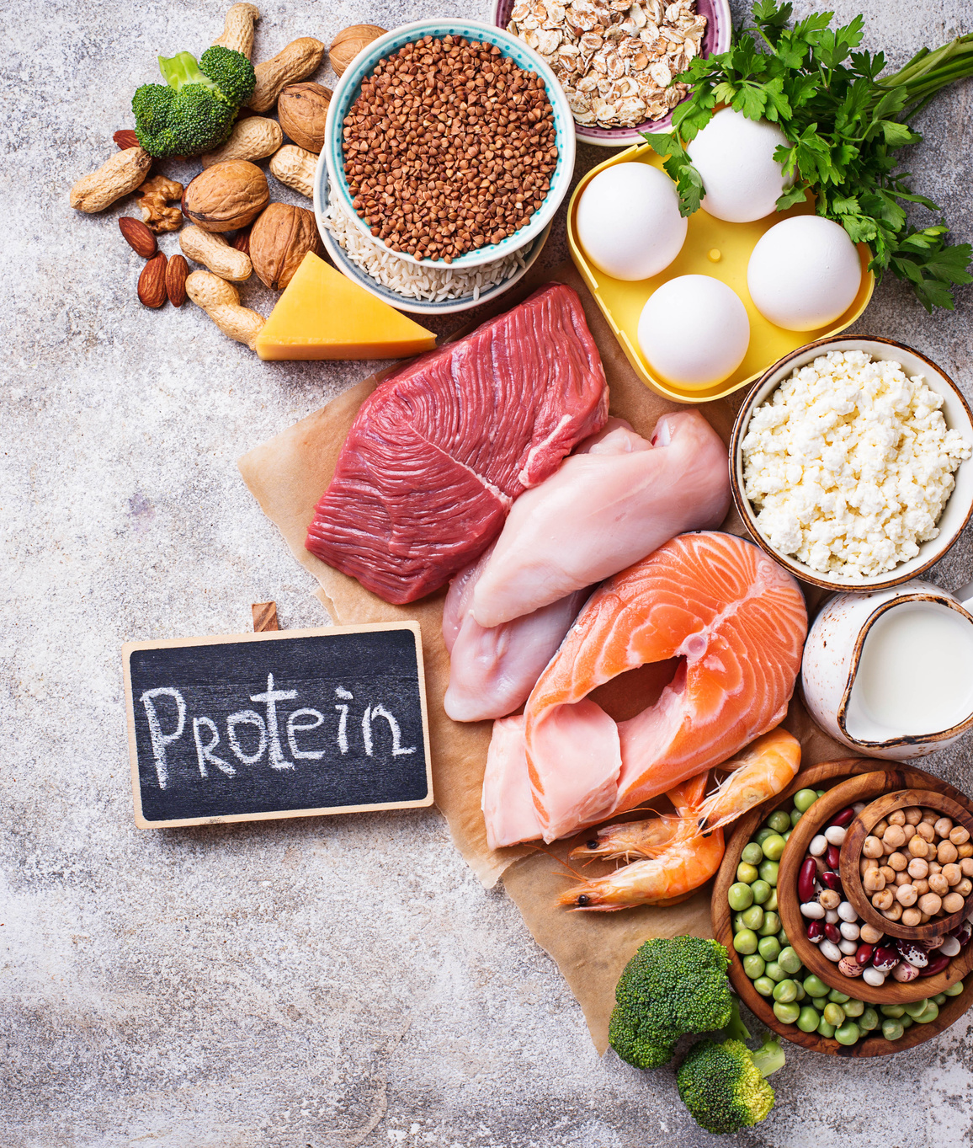
Vorteile von ausreichend Protein
  Erhalt von Muskelmasse & Kraft
    unterstützt Muskelproteinsynthese
    wirkt altersbedingtem Muskelabbau entgegen
    wichtig in Kombination mit Krafttraining
  Sättigung & Gewichtsmanagement
    macht länger satt
    hilft, Heißhunger zu reduzieren
    unterstützt den Erhalt fettfreier Masse beim Abnehmen
  Stoffwechsel, Knochen & Regeneration
    unterstützt Blutzucker- und Energiestoffwechsel
    wichtig für Knochenmatrix und Sturzprävention
    fördert Regeneration nach Sport und Alltagbelastung
  Bildung von Myokinen
Notes:
Vorteile von ausreichend Protein in den Wechseljahren
• Erhalt von Muskelmasse & Kraft
○ unterstützt Muskelproteinsynthese
○ wirkt altersbedingtem Muskelabbau entgegen
○ wichtig in Kombination mit Krafttraining
• Sättigung & Gewichtsmanagement
○ macht länger satt
○ hilft, Heißhunger zu reduzieren
○ unterstützt den Erhalt fettfreier Masse beim Abnehmen
• Stoffwechsel, Knochen & Regeneration
○ unterstützt Blutzucker- und Energiestoffwechsel
○ wichtig für Knochenmatrix und Sturzprävention
○ fördert Regeneration nach Sport und Alltagbelastung
Merksatz unten auf der Folie:
Protein ist kein Diät-Hack, sondern ein Baustein für Muskeln, Stoffwechsel und gesundes Altern.

Slide 14

Einfluss von Myokinen
Positive Effekte:
  Stimmungsregulation
  Positiver Einfluss auf das hormonelle Gleichgewicht
  Verbesserung des Zuckerstoffwechsels und der Insulinsensitivität
  Entzündungshemmende Wirkung
  Fettstoffwechsel
  Hirngesundheit
Empfehlung:
  Krafttraining in allen Zyklusphasen
  Training anpassen an Energielevel
  1,5-2g Eiweiß pro kg Körpergewicht und pro Tag während des gesamtes Zyklus
Notes:
aus den Muskenln werden bei Sport/ Krafttraining Myokine freigesetzt. Je mehr Muskeln wir aufbauen und je öfter wir sie bewegen, desto mehr können wir von den positiven Effekten profitieren und die spielen auch im Hormon-SToffwechsel eine Rolle. Deshalb ist es empfehlenswert, durch ausreichend Eiweiß und angepasstes Training die Muskeln auch zu benutzen.
Positive Auswirkungen von Myokinen:
Stimmungsregulation:
Myokine wie Brain-Derived Neurotrophic Factor (BDNF) spielen eine wichtige Rolle bei der neuronalen Plastizität und der Gehirngesundheit. Regelmäßige Bewegung, die die Freisetzung von BDNF fördert, kann depressive Symptome lindern und die Stimmung verbessern​.
Hormonelles Gleichgewicht:
Körperliche Aktivität und die damit einhergehende Freisetzung von Myokinen können dazu beitragen, das Gleichgewicht zwischen verschiedenen Hormonen wie Östrogen und Progesteron zu fördern.
Verbesserung des Glukosestoffwechsels: Myokine können dazu beitragen, die Insulinsensitivität zu verbessern und spielen eine Rolle bei der Regulierung des Blutzuckerspiegels.
Entzündungshemmende Wirkung: Einige Myokine wirken entzündungshemmend und können helfen, chronische Entzündungen zu reduzieren, die mit verschiedenen Krankheiten verbunden sind.
Fettstoffwechsel: Myokine beeinflussen auch den Lipidmetabolismus und können dabei helfen, die Fettverbrennung zu fördern und die Lagerung von Fett zu reduzieren.
Gesundheit des Gehirns: Myokine tragen zur neuroprotektiven Wirkung von regelmäßiger körperlicher Aktivität bei und können die kognitive Funktion unterstützen.
Eiweiß und Krafttraining im Menstruationszyklus:
Die Integration von regelmäßigem Krafttraining und ausreichender Eiweißzufuhr in allen Phasen des Menstruationszyklus kann mehrere Vorteile bieten, insbesondere in Bezug auf die Produktion und Freisetzung von Myokinen:
Unterstützung der Muskelgesundheit und -funktion: Regelmäßiges Krafttraining fördert den Muskelaufbau und Erhalt der Muskelmasse.
Angepasst an den Energiezustand: Das Training kann je nach Phase des Zyklus angepasst werden, um den aktuellen Energiezustand und hormonelle Schwankungen zu berücksichtigen.
Vor allem vor und während der Periode, wenn man sich etwas müder fühlt, kann man die Trainingsintensität reduzieren, aber ganz auslassen ist nicht so sinnvoll. Kann ja auch Yoga sein oder Pilates.
Achtet auch auf eine ausreichende Proteinversorgung, weil ausreichend Eiweiß ja Voraussetzung für die Reparatur und den Aufbau von Muskelgewebe ist. Dadruch maximiert ihr letztlich auch die Freisetzung und die Vorteile von Myokinen.
Angesichts der positiven Auswirkungen von Myokinen und der wichtigen Rolle von regelmäßigem Krafttraining und adäquater Proteinversorgung ist es ratsam, diese Faktoren in den täglichen Lebensstil zu integrieren. Dies gilt insbesondere für Frauen, da sie durch den Menstruationszyklus verschiedenen hormonellen Veränderungen unterliegen, die den Stoffwechsel, die Energieverfügbarkeit und die körperliche Leistungsfähigkeit beeinflussen können. Regelmäßige körperliche Aktivität und eine ausgewogene Ernährung sind also in jeder Zyklusphase empfehlenswert.

Slide 15
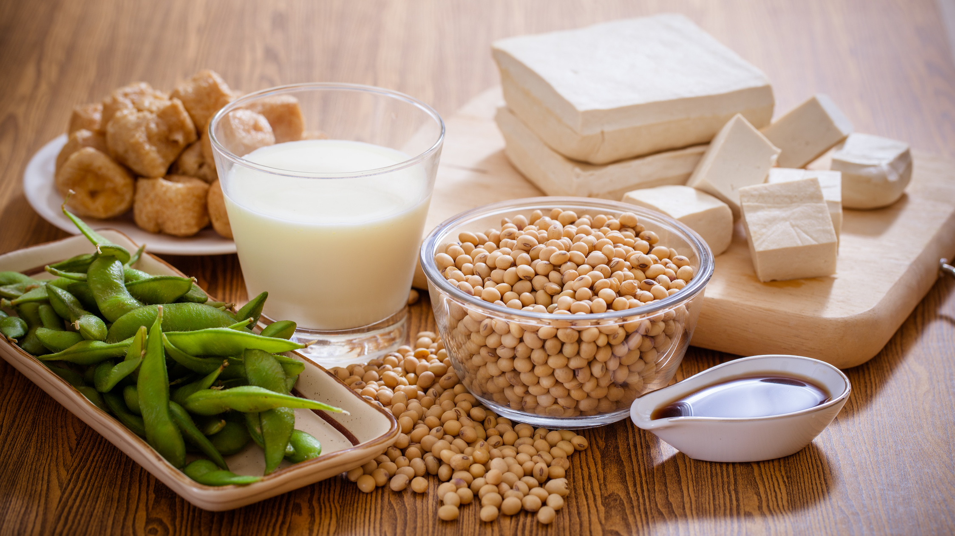

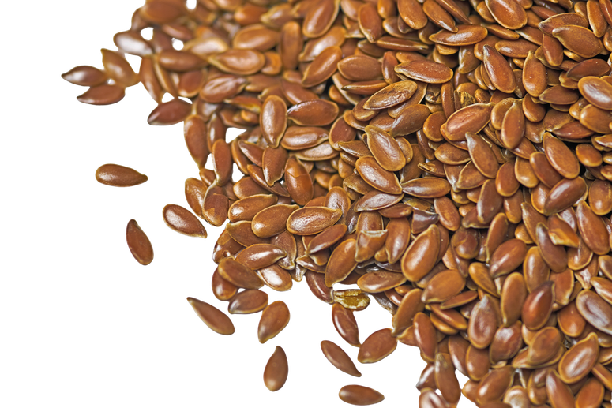
Soja - Hilfreich oder besser meiden?
  Soja enthält Phytoöstrogene wie Genistein und Daidzein
  Binden bevorzugt an Estrogenrezeptor β (ER-β) → schwächere Wirkung als körpereigenes Östrogen
  Wettbewerb um Rezeptoren kann überschüssiges Östrogen „verdrängen“ - antiöstrogene Wirkung bei Östrogenüberschuss
  Möglicher ausgleichender Effekt bei Östrogendominanz in der Perimenopause
Weitere Lebensmittel, die Phytoöstrogene enthalten:
  Leinsamen
  Sonnenblumenkerne
  Roggen
  Beeren (enthalten sehr geringe Mengen Phytoöstrogene)
Notes:
HeTofu, Tempeh, Sojamilch, Sojajoghurt, Edamame
Spannend ist hier Soja: Es enthält Isoflavone wie Genistein, die strukturell dem Östrogen ähneln, aber deutlich schwächer wirken. Sie binden bevorzugt an ER-β – einem Rezeptor, der eher antitumoral und stoffwechselregulierend wirkt. Dadurch konkurrieren sie mit dem körpereigenen, stärkeren Östradiol um die Rezeptoren und können dessen Wirkung regulieren, bzw, bei Östrogenüberschuss sogar abschwächen. Bei Östrogenmangel dagegen kommt dann die östrogenartige Wirkung zum Tragen

Slide 16

Intervallfasten in den Wechseljahren?
Möglicher Nutzen
Mögliche Nachteile:
  Gewichtsmanagement
  weniger spätes Essen
  bessere Blutzuckerregulation
  mehr Struktur im Alltag
  Protein- u. Nährstoffbedarf evtl. nicht gedeckt
  Muskelmasseverlust möglich
  Schlaf, Stress u. Energie können leiden
Die beste Ernährungs-Strategie ist die, die Blutzucker, Energie und Alltag verbessert – nicht die, die am strengsten klingt.
Notes:
Es ist nicht für jeden etwas, aber pauschal allen abraten würde ich auch nicht, weil ich sehr oft ute Erfahungen damit gemacht habe und jeder Körper einfach anders ist.
Wenn man gut damit zurecht kommt, zb 14 oder 16 Std zu fasten und entsp die anderen 10 oder 8 Std zum Essen zu nutzen, kann man das gut machen, weil es dann einige VT bieten kann. Aber manche Frauen stresst es zusätzlich, dann lieber lassen.
Gewichtsmanagement
Unterstützt bei der Kontrolle des Körpergewichts.
Reduziert Gesamtkalorienaufnahme.
Kurbelt den verlangsamten Stoffwechsel an.
Zelluläre Autophagie und Zellreinigung
Stimuliert die Autophagie (Zellreinigungsprozess).
Verbessert die Zellgesundheit.
Trägt zur Prävention altersbedingter Krankheiten bei.
Verbesserung der Insulinsensitivität
Kann Insulinsensitivität steigern.
Verringert das Risiko für Typ-2-Diabetes.
Besonders relevant aufgrund hormoneller Veränderungen.
Reduktion von Entzündungen
Potenziell entzündungshemmende Effekte.
Kann Risiken für altersbedingte Erkrankungen senken.
Reduktion der mit Entzündungen verbundenen Wechseljahres-Beschwerden.
Positive Auswirkungen auf Wechseljahresbeschwerden
Indirekte Linderung einiger Symptome der Wechseljahre.
Verbessert allgemeine Gesundheit und Körperzusammensetzung.

Slide 17
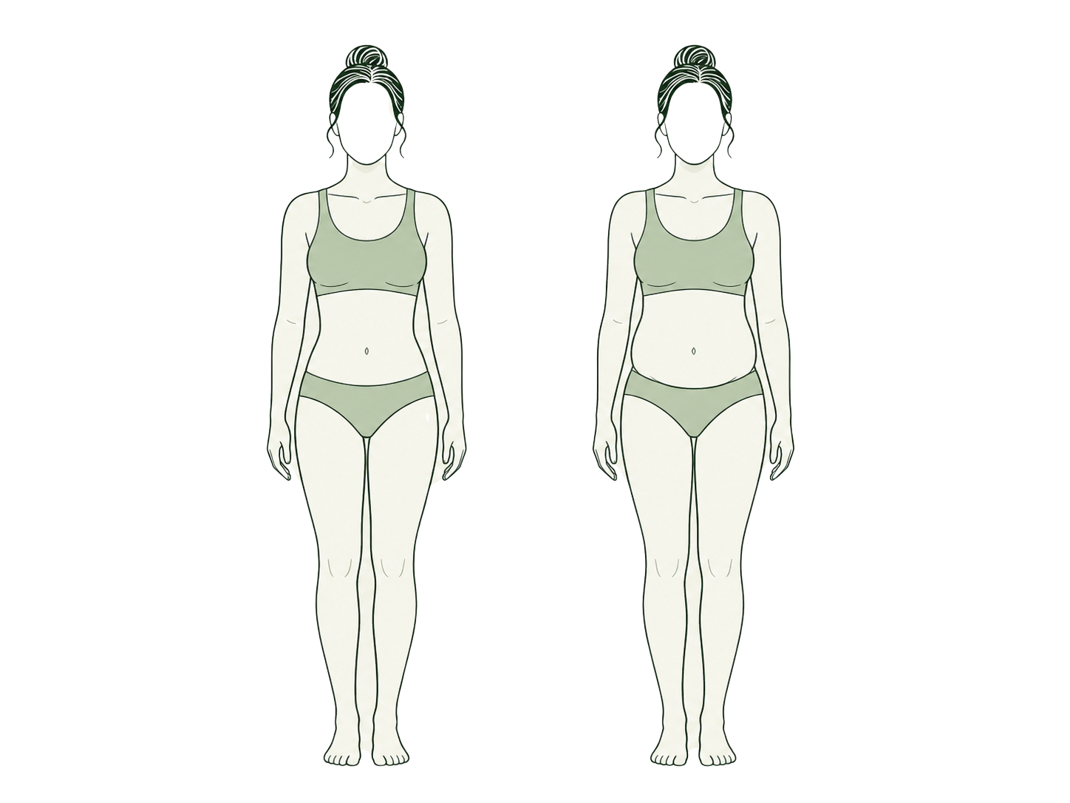

Ernährung bei träger Verdauung
Was kann helfen?
  Warm & gekocht statt viel Rohkost
  Lösliche Ballaststoffe, z.B. Hafer, Kiwi, Flohsamenschalenpulver (aber Inulin meiden)
  10–15 Min. Bewegung nach jeder Mahlzeit
  Kohlensäure, Zuckeralkohole & Inulin-Produkte testweise reduzieren
  Verstopfung früh gegensteuern
  Pfefferminz-Kapseln (magensaftresistent)
  Bitterstoffe
Beschwerden ernst nehmen und gezielt entlasten.
Notes:
2. Zyklushälfte: Wenn der Bauch träge wird
Viele Frauen haben dann mehr Blähbauch, Völlegefühl oder Verstopfung.
Das heißt nicht automatisch: „Ich esse falsch.“
Hilfreich statt kompliziert:
Seed Cycling und andere Strategien nicht nötig, sie können nur noch mehr stressen. Lieber symptomorientiert schauen. Vielen macht ja vor allem eine sehr träge Verdauung in der 2. ZH zu schaffen:
Regelmäßig essen
Warm & gekocht statt viel Rohkost
Lösliche Ballaststoffe, z. B. Hafer, Kiwi, Flohsamenschalen
10–15 Min. Bewegung nach dem Essen
Kohlensäure, Zuckeralkohole & Inulin-Produkte testweise reduzieren
Verstopfung früh gegensteuern
Pfefferminz-Kapseln zB Carmenthin oder von AL
(magensaftresistent)
Bitterstoffe
Merksatz:
Keine Zyklus-Diät. Lieber Beschwerden ernst nehmen und gezielt entlasten.

Slide 18

Implementation in den Alltag
  80/20-Regel statt 100 % Perfektion
    Fokus auf Regelmäßigkeit statt Dogmen
    Kleine Ausnahmen mit Genuss einbauen – ohne schlechtes Gewissen
  Meal Prep light – spart Zeit & Nerven
    2–3 Bausteine vorbereiten: z. B. Ofengemüse, Quinoa, Hähnchen oder Linsenbolognese
    Portioniert im Glas: eiweißreiche Snacks (Skyr mit Nüssen, Linsensalat, Overnight Oats mit Proteinpulver)
    „Baukasten-Küche“: immer was Kombinierbares im Kühlschrank oder TK
  Mindset: Ich koche/ esse für mein Wohlbefinden
    Essen als Selbstfürsorge – wie Zähneputzen
    Wer vorbereitet ist, fällt nicht ins Tief: Vorratsschrank & TK smart bestücken
Notes:
Jetzt haben wir viel Wissen aufgefrischt oder auch dazugelernt, aber wenn jetzt der Alltag dazwischenkommt, sind vielleicht alle Vorsätze wieder dahin. Damit das nicht passiert, sind hier ein paar Tipps:
80/20 statt 100 % Perfektion
Fokus auf Regelmäßigkeit statt Dogmen
Kleine Ausnahmen mit Genuss einbauen – ohne schlechtes Gewissen
Meal Prep light – spart Zeit & Nerven
2–3 Bausteine vorbereiten: z. B. Ofengemüse, Quinoa, Hähnchen oder Linsenbolognese
Portioniert im Glas: eiweißreiche Snacks (Skyr mit Nüssen, Linsensalat, Overnight Oats mit Proteinpulver)
„Baukasten-Küche“: immer was Kombinierbares im Kühlschrank oder TK
Mindset: Ich koche/ esse für mein Wohlbefinden
Essen als Selbstfürsorge – wie Zähneputzen
Wer vorbereitet ist, fällt nicht ins Tief: Vorratsschrank & TK smart bestücken

Slide 19

Implementation in den Alltag
  Fokus auf die eigenen Ziele
    Was will ich für mich? Mehr Energie, weniger Gelenkbeschwerden, weniger Bauchfett?
    Eigenes „Warum“ kennen – dann fällt es leichter, dabei zu bleiben
  Selbstbewusst und offen kommunizieren
    „Ich hab gerade Lust, das mal so auszuprobieren.“
    Alternativen mitbringen: gesunder Kuchen, eigenes Dressing, gute Snacks – andere profitieren oft mit
  Verbündete suchen
    Freundin, Kollegin oder Onlinegruppe mit ähnlichen Zielen
    Nicht allein gegen die Welt – sondern bewusst den Rahmen gestalten
  Genuss nicht vergessen
    Lieblingsgerichte essen, aber gesünder gestalten (z. B. mit Sprossen oder Microgreens toppen, Lasagne mit Linsen, Pizza mit Eiweißboden)
    Leckere natürliche Aromen nutzen: Kräuter, Zitrone, Umami (z. B. Hefeflocken, Misopaste, getrocknete Tomaten)
Notes:
Manchmal fällt es auch schwerer, wenn andere im Umfeld dafür wenig verständnis haben. Dann hilft es immer wieder den Fokus auf die eigenen Ziele zu richten.
Was will ich für mich? Mehr Energie, weniger Gelenkbeschwerden, weniger Bauchfett?
Wenn man das eigene „Warum“ kennt– fällt es leichter, dabei zu bleiben.
Selbstbewusst und offen kommunizieren:
„Ich hab gerade Lust, das mal so auszuprobieren.“
Alternativen mitbringen: gesunder Kuchen, eigenes Dressing, gute Snacks – andere profitieren oft mit.
Verbündete suchen
Freundin, Kollegin oder Onlinegruppe mit ähnlichen Zielen.
Genuss nicht vergessen
Lieblingsgerichte essen, aber gesünder gestalten (z. B. mit Sprossen oder Microgreens toppen, Lasagne mit Linsen, Pizza mit Eiweißboden)
Leckere natürliche Aromen nutzen: Kräuter, Zitrone, Umami (z. B. Hefeflocken, Misopaste, getrocknete Tomaten)

Slide 20

Mikronährstoffe und Blutwerte
Wichtige Mikronährstoffe
  Eisen
  Selen, Jod
  Magnesium
  Zink
  Calcium
  B-Vitamine
  Vitamin C
  Vitamin D, K2, Bor
  Omega-3-Fettsäuren (EPA, DHA)
  L-Tryptophan
  Protein/ Aminosäuren
  Kreatin
Blutwerte
  Eisen und Ferritin
  Magnesium, Zink, Selen (Vollblut)
  Vitamin B6
  Vitamin D
  Omega-3-Fettsäuren (Fettsäureprofil)
  Schilddrüsenwerte: TSH, fT3, fT4 und ggf Antikörper
Hormone
  Estradiol, optimalerweise am 2. bis 5. Tag des Zyklus
  Progesteron, optimalerweise zwischen dem 20. und 25. Tag
  FSH, 2. bis 5. Tag des Zyklus zusammen mit LH
  LH, 2. bis 5. Tag des Zyklus zusammen mit FSH
  Testosteron, kann jederzeit gemessen werden
  Prolaktin, kann jederzeit gemessen werden
Untersuchungen:
Ultraschall der Schilddrüse, DEXA-Scan
Notes:
Bei ein paar Mikronährstoffen ist es besonders wichtig, auf eine gute Versorgung zu achten, um den Hormonstoffwechsel positiv zu beeinflussen und auch die Vorgänge bestmöglich zu unterstützen, die während der verschiedenen Zyklusphasen im Körper ablaufen.
Eisen: hohe Verluste, beosnders bei stärkeren Blutungen, die man nur schwer über die Nahrung ausgleichen kann. Der Ferritin-Wert im Blut sollte über 80ng/ml liegen (gerne auch bis 150ng/ml). Eisen ist entscheidend für die Bildung von Hämoglobin, das für den Sauerstofftransport im Blut verantwortlich ist. Ich höhre ganz oft von Frauen, dass sie während der Periode dann für ein paar Tage Floradix einnehmen, Das reicht leider nicht aus! Messt am besten selbst mal und schaut, wo euer Ferritinwert liegt.
Magnesium spielt eine wichtige Rolle bei der Muskel- und Nervenfunktion und kann helfen, Menstruationskrämpfe und PMS-Symptome wie Kopfschmerzen, Krämpfe, Reizbarkeit und Stimmungsschwankungen zu lindern. Es unterstützt außerdem mehr als 300 enzymatische Reaktionen im Körper, dazu zählt auch die Energieproduktion. Es hat auch eine Rolle bei der Regulierung des Blutzuckerspiegels, was während der Lutealphase, wenn die Insulinsensitivität abnehmen kann, sehr hilfreich ist. Viele Frauen berichten, dass wenn sie durchgehend täglich 300mg Mg nehmen (am besten in 2 -3 Einzeldosen), dass sie dann kaum noch Kopfschmerzen oder Migräne vor oder während der Periode bekommen.
Zink ist u.a. wichtig für die die Hormonbalance. Es kann die Schwere und Dauer von Menstruationsbeschwerden reduzieren und spielt eine Rolle bei der Produktion von Prostaglandinen, die die Muskelkontraktionen des Uterus beeinflussen.
Die B-Vitamine, (v.a. B6, B9 (Folsäure) und B12), sind wichtig für die Zellgesundheit und die Energieproduktion. Vitamin B6 hilft bei der Bildung und Regulation von Hormonen und kann PMS-Symptome und Stimmungsschwankungen mildern. Folsäure und B12 sind wichtig für die Blutbildung, was natürlich nach dem Blutverlust besonders wichtig ist.
Vitamin D: Vitamin D ist nicht nur für die Knochengesundheit wichtig, sondern auch für die Immunfunktion und die Modulation entzündlicher Prozesse. Niedrige Vitamin D-Spiegel wurden mit einer höheren Häufigkeit von PMS und schlechter Stimmung in Verbindung gebracht.
Omega-3-Fettsäuren (EPA, DHA): Diese Fettsäuren sind bekannt für ihre entzündungshemmenden Eigenschaften, die bei der Behandlung von Menstruationsschmerzen und Stimmungsschwankungen hilfreich sein können. EPA und DHA unterstützen auch die kardiovaskuläre Gesundheit und kognitive Funktionen.
L-Tryptophan: Als Vorläufer für Serotonin, bekannt als das "Wohlfühlhormon", spielt Tryptophan eine wichtige Rolle bei der Regulierung der Stimmung und kann helfen, PMS-bedingte Stimmungsschwankungen und Schlafprobleme zu reduzieren.
Bei den Blutwerten können im Prinzip auch alle der genannten gemessen werden, besonders wichtig sind Ferritin, Mg, B6, Vit D, Omega-3-FS, Komplettes SD-Profil! Dazu kommen wir gleich noch, warum die SD-Diagnostik hier so wichtig ist.
Wenn Beschwerden vorliegen, sind noch zusätzliche Werte sehr hilfreich zur Beurteilung des Hormonstatus und um ein weiteres Vorgehen ggf. auch mit bioidentischen HOrmonen zu überlegen.
Hier sollte dann der Zyklustag berücksichtigt werden. AM besten am 2.-3. Tag alles messen außer Progesteron und am 21.-23- Tag dann Progesteron.
Nüchtern muss man eigentlich nicht sein und die Tageszeit ist bei einigen auch nicht relevant (außer SD und Prolactin und falls auch Cortisol gemessen wird, bei Cortisol auch). Aber da man ja meistens auch Nährstoffe oder tageszeitabhängige Hormone misst, ist es meistens sinnvoll, grundsätzlich morgens nüchtern zur Blutentnahme zu kommen, also 12h nicht gegessen und nur Wasser trinken. Auch keinen Kaffee.

Slide 21


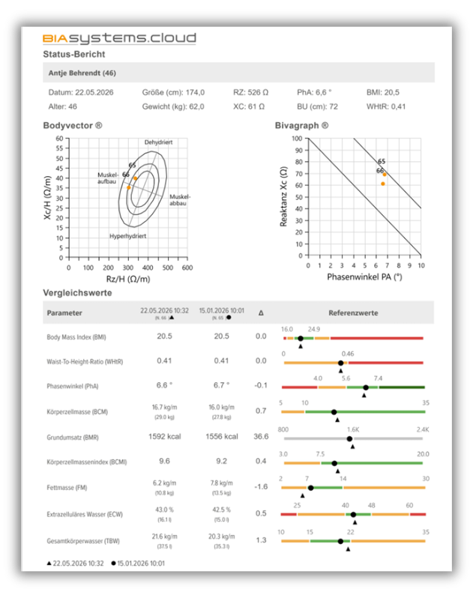
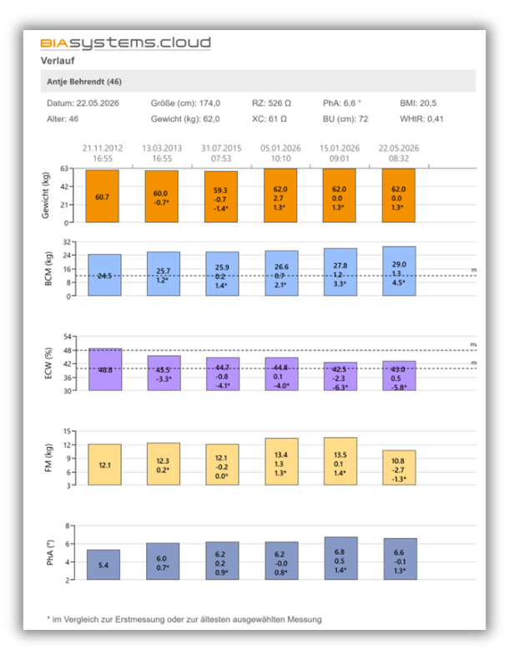
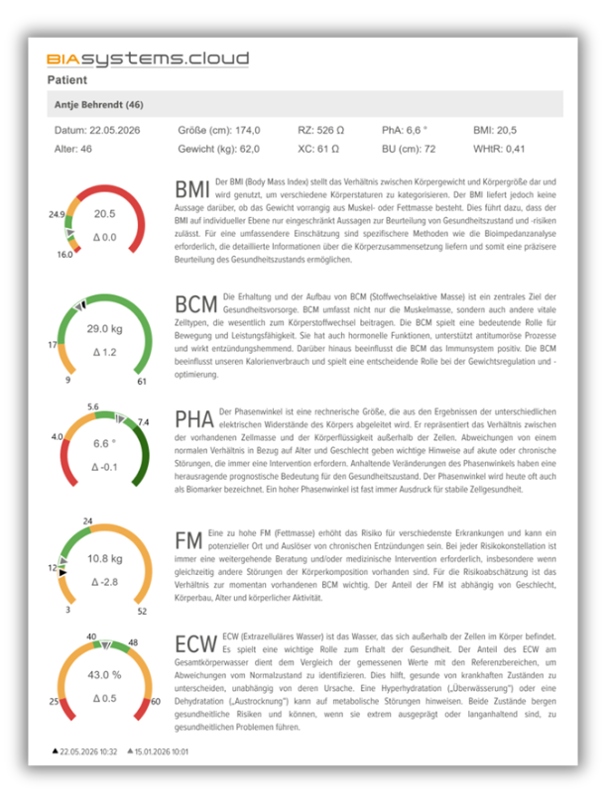
BIA-Messung
Messung der Muskelmasse und Hydratation
Ermittlung des Ernährungszustands der Zellen
Ermittlung von Körperfettmasse und Grundumsatz
Notes:
Zum Schluss noch kurz etwas zu den BIA-Messungen:
Das ist eine Gesamtkörperfett-Bestimmung. Bauchfett separat kann nur mit aufwändigen teuren bildgebenden Verfahren gemessen werdebn. Trotzdem ist die BIA sinnvoll, da man eh nicht gezielt nur am Bauch abnehmen kann. Ziel: Körperfettanteil unter 35%.
Was bringt es noch: Man kann im Verlauf sehen, was sich verändert
Man kann genau berechnen, wie viel Protein optimal wäre
Man sieht den genauen Grundumsatz, der ja von den Muskeln abhängt. Und je mehr Muskeln wir aufbauen, desto mehr können wir essen ohne zuzunehmen.

Slide 22
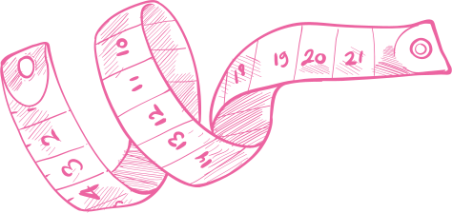
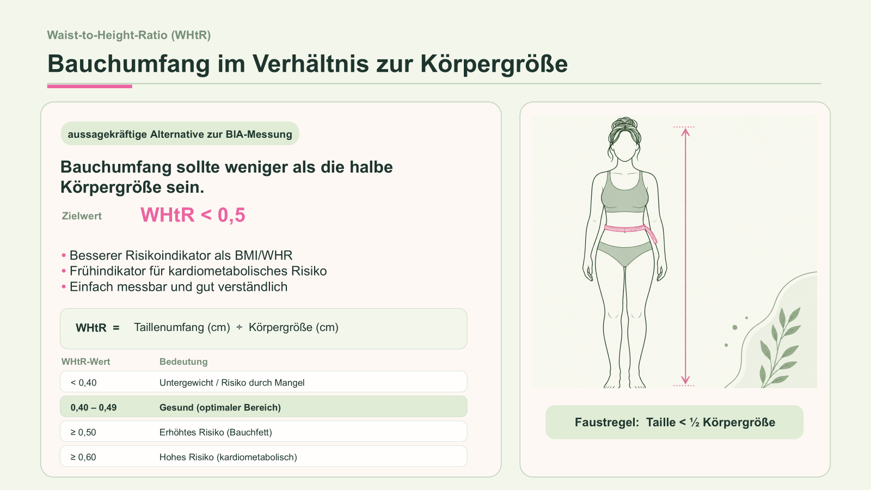
WHtR (Waist-to-height-ratio)
Notes:
Bauchumfang im Verhältnis zur Körpergröße:
Waist-to-height-ratio gute Alternative, wenn man keine BIA_Messung machen lassen kann oder auch zusätzlich.
Bauchumfang sollte weniger als die halbe Körpergröße sein.
Zielwert: WHtR < 0,5
Besser als BMI/WHR
Ab 0,60 erhöhtes kardiovaskuläres Risiko da viszerales Fett wahrscheinlicher ist.

Slide 23
WHtR (Waist-to-height-ratio)
Je nach Tageszeit und
Zyklusphase unterschiedlicher
Bauchumfang möglich.
Notes:
Aber hat auch Grenzen: Je nach Tageszeit und
Zyklusphase unterschiedlicher
Bauchumfang möglich oder wenn jemand unter RDS leidet und je nach Mahlzeiten mal geblähter und mal weniger gebläht ist.
Dann ist BIA auf jeden Fall sinnvoller.

Slide 24

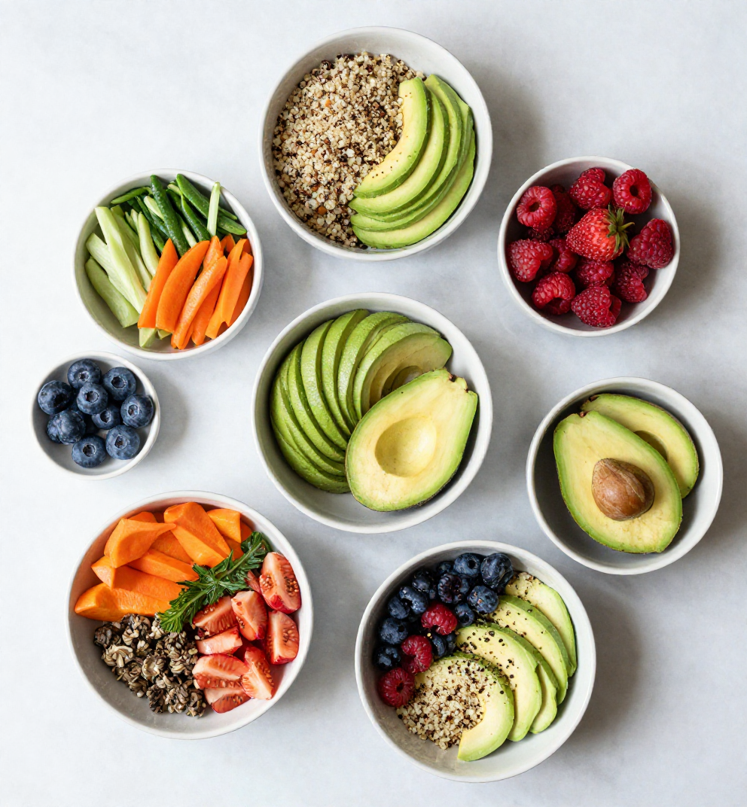



Inspirationen
und Motivation
www.healthybites.blog
Instagram @antje_behrendt
Signal-Austausch-Gruppe “We can do it”
Online-Kurs-Portal “Länger fit leben”
Einzelberatungen
Notes:
○ unterstützt Blutzucker- und Energiestoffwechsel
○ wichtig für Knochenmatrix und Sturzprävention
○ fördert Regeneration nach Sport und Alltagbelastung

Slide 25


Slide 26

Wir beraten dich gern
Individuelle Beratung
Ernährung, Blutwerte,
Mikronährstoffe, Wechsel-
jahre, Darmgesundheit
www.eneahealth.de

Slide 27


Vielen Dank!
Antje Behrendt - Apothekerin ENEA HEALTH & MediosApotheke

Slide 28


